Slide 1
谓词演算
计算机工程与科学学院 封卫兵

Slide 2
目录
谓词演算的建立
谓词演算的语义
K 的可靠性
K 的完全性

Slide 3
谓词演算的建立
命题逻辑的局限性
在命题逻辑中，简单命题是不可分割的，为“最小的基本单位“，
这就带来了局限性 .
例：下列三段论是不可被证明的 .
1）偶数都能被2整除，4是偶数，所以4能被2整除.
2）金属都是导体，铜是金属，所以铜是导体.
上述推理在 L 中可以形式化为 {p，q} ⊢ r，这是不正确的.

Slide 4
谓词演算的建立
分解简单命题
陈述句 = 主语 + 谓语
为克服命题逻辑的局限性，引入个体词（主语）、谓词（谓语）和
量词（描述主语的数量），以达到表达出个体与总体的内在联系和
数量关系 .

Slide 5
谓词演算的建立（项与原子公式）
谓词演算系统
个体变元集：X = { x₁ , x₂ , … } 是可数集，个体变元 x_{i} 用来表示某个
抽象的个体对象，有时也用 x, y, z 表示；
个体常元集：C = { c₁ , c₂ , … } 是可数集，也可以是有限集甚至是空集，
个体常元 c_{i} 用来表示具体的个体对象，有时也用 a, b, c 表示；

Slide 6
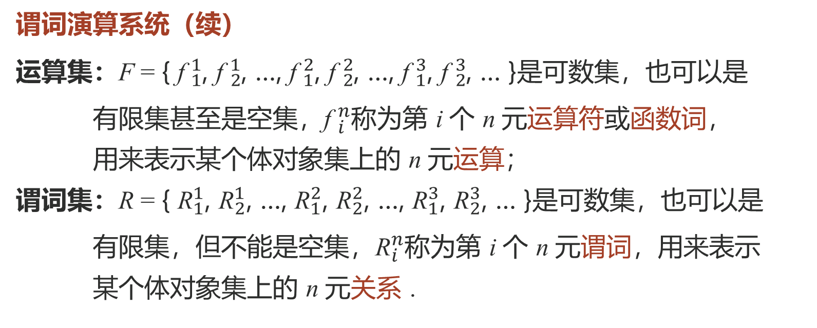
谓词演算的建立（项与原子公式）
谓词演算系统（续）
运算集：F = { ${\text{f} }_{1}^{1}$, ${\text{f} }_{2}^{1}$, …, ${\text{f} }_{1}^{2}$, ${\text{f} }_{2}^{2}$, …, ${\text{f} }_{1}^{3}$, ${\text{f} }_{2}^{3}$, … }是可数集，也可以是
有限集甚至是空集，${\text{f} }_{i}^{n}$称为第 i 个 n 元运算符或函数词，
用来表示某个体对象集上的 n 元运算；
谓词集：R = { ${\text{R}}_{1}^{1}$, ${\text{R}}_{2}^{1}$, …, ${\text{R}}_{1}^{2}$, ${\text{R}}_{2}^{2}$, …, ${\text{R}}_{1}^{3}$, ${\text{R}}_{2}^{3}$, … }是可数集，也可以是
有限集，但不能是空集，${\text{R}}_{i}^{n}$称为第 i 个 n 元谓词，用来表示
某个体对象集上的 n 元关系 .

Slide 7
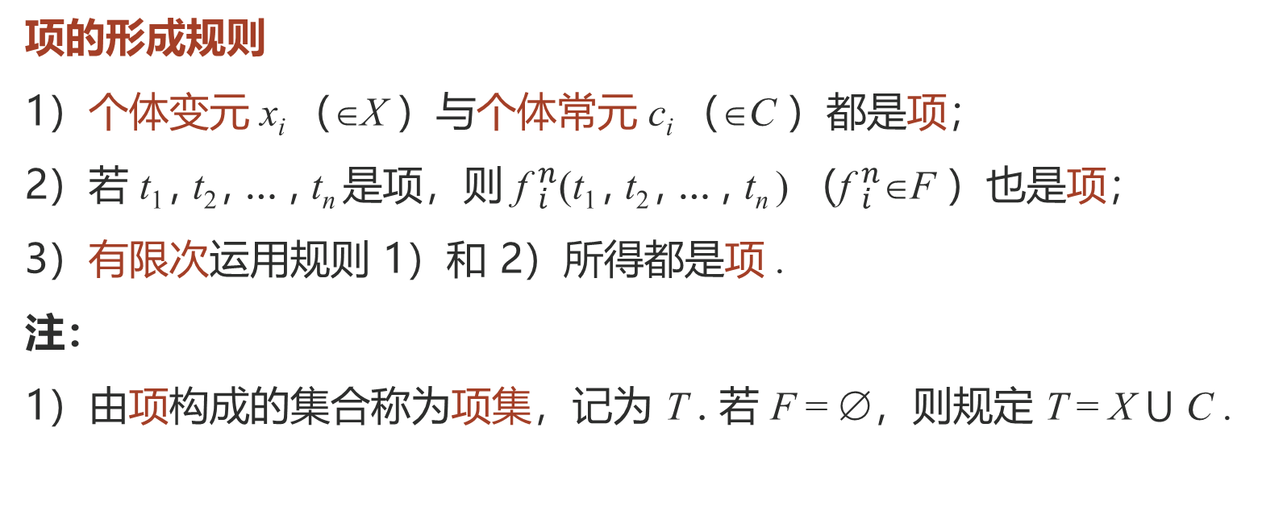
谓词演算的建立（项与原子公式）
项的形成规则
1）个体变元 x_{i} （∈X ）与个体常元 c_{i} （∈C ）都是项；
2）若 t₁ , t₂ , … , t_{n} 是项，则 ${\text{f} }_{i}^{n}$(t₁ , t₂ , … , t_{n} ) （${\text{f} }_{i}^{n}$∈F ）也是项；
3）有限次运用规则 1）和 2）所得都是项 .
注：
1）由项构成的集合称为项集，记为 T . 若 F = ∅，则规定 T = X ⋃ C .

Slide 8
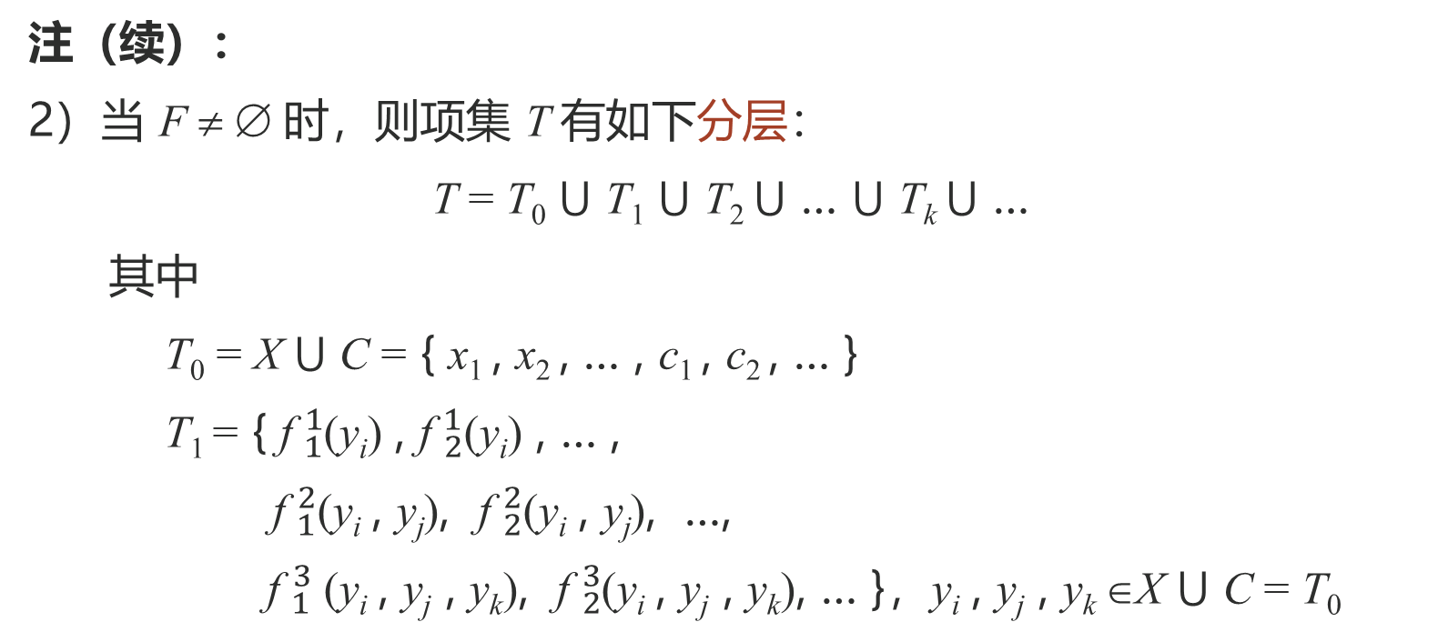
谓词演算的建立（项与原子公式）
注（续）：
2）当 F ≠ ∅ 时，则项集 T 有如下分层：
T = T₀ ⋃ T₁ ⋃ T₂ ⋃ … ⋃ T_{k} ⋃ …
其中
T₀ = X ⋃ C = { x₁ , x₂ , … , c₁ , c₂ , … }
T₁ = { ${\text{f} }_{1}^{1}$(y_{i}) , ${\text{f} }_{2}^{1}$(y_{i}) , … ,
${\text{f} }_{1}^{2}$(y_{i} , y_{j}), ${\text{f} }_{2}^{2}$(y_{i} , y_{j}), …,
${\text{f} }_{1}^{3}$ (y_{i} , y_{j} , y_{k}), ${\text{f} }_{2}^{3}$(y_{i} , y_{j} , y_{k}), … }，y_{i} , y_{j} , y_{k} ∈X ⋃ C = T₀

Slide 9
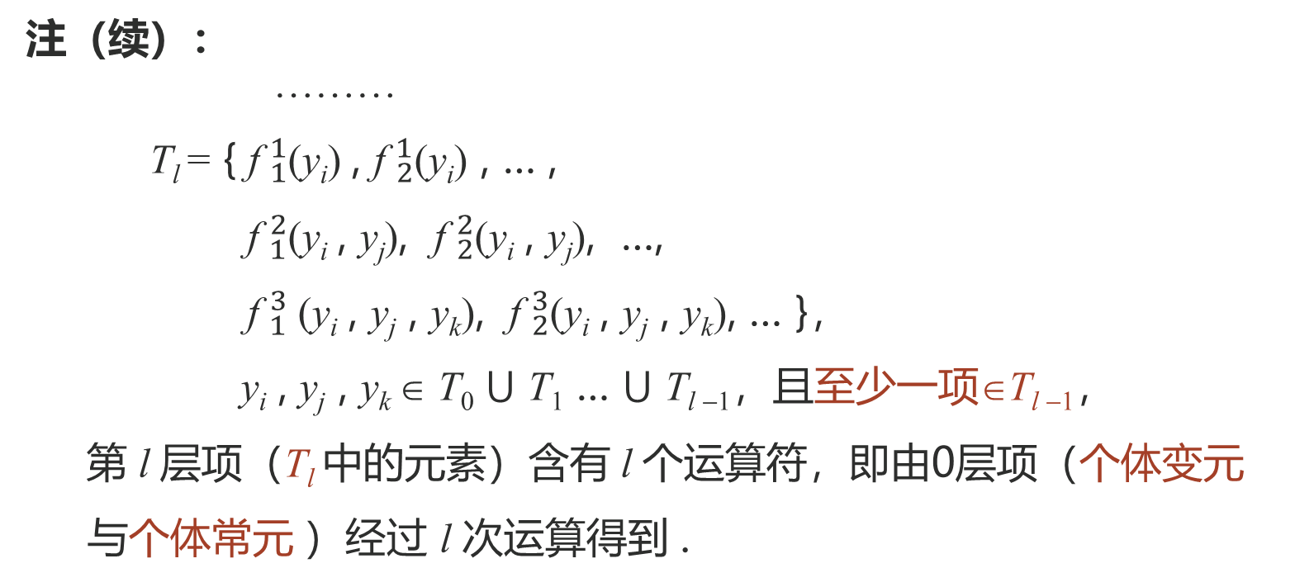
谓词演算的建立（项与原子公式）
注（续）：
………
T_{l} = { ${\text{f} }_{1}^{1}$(y_{i}) , ${\text{f} }_{2}^{1}$(y_{i}) , … ,
${\text{f} }_{1}^{2}$(y_{i} , y_{j}), ${\text{f} }_{2}^{2}$(y_{i} , y_{j}), …,
${\text{f} }_{1}^{3}$ (y_{i} , y_{j} , y_{k}), ${\text{f} }_{2}^{3}$(y_{i} , y_{j} , y_{k}), … }，
y_{i} , y_{j} , y_{k} ∈ T₀ ⋃ T₁ … ⋃ T_{l −1}，且至少一项∈T_{l −1}，
第 l 层项（T_{l} 中的元素）含有 l 个运算符，即由0层项（个体变元
与个体常元 ）经过 l 次运算得到 .

Slide 10
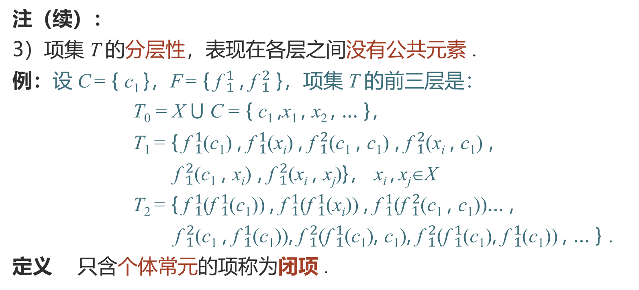
谓词演算的建立（项与原子公式）
注（续）：
3）项集 T 的分层性，表现在各层之间没有公共元素 .
例：设 C = { c₁ }，F = { ${\text{f} }_{1}^{1}$ , ${\text{f} }_{1}^{2}$ }，项集 T 的前三层是：
T₀ = X ⋃ C = { c₁ ,x₁ , x₂ , … }，
T₁ = { ${\text{f} }_{1}^{1}$(c₁) , ${\text{f} }_{1}^{1}$(x_{i}) , ${\text{f} }_{1}^{2}$(c₁ , c₁) , ${\text{f} }_{1}^{2}$(x_{i} , c₁) ,
${\text{f} }_{1}^{2}$(c₁ , x_{i}) , ${\text{f} }_{1}^{2}$(x_{i} , x_{j})}， x_{i} , x_{j}∈X
T₂ = { ${\text{f} }_{1}^{1}$(${\text{f} }_{1}^{1}$(c₁)) , ${\text{f} }_{1}^{1}$(${\text{f} }_{1}^{1}$(x_{i})) , ${\text{f} }_{1}^{1}$(${\text{f} }_{1}^{2}$(c₁ , c₁))… ,
${\text{f} }_{1}^{2}$(c₁ , ${\text{f} }_{1}^{1}$(c₁)), ${\text{f} }_{1}^{2}$(${\text{f} }_{1}^{1}$(c₁), c₁), ${\text{f} }_{1}^{2}$(${\text{f} }_{1}^{1}$(c₁), ${\text{f} }_{1}^{1}$(c₁)) , … } .
定义 只含个体常元的项称为闭项 .

Slide 11
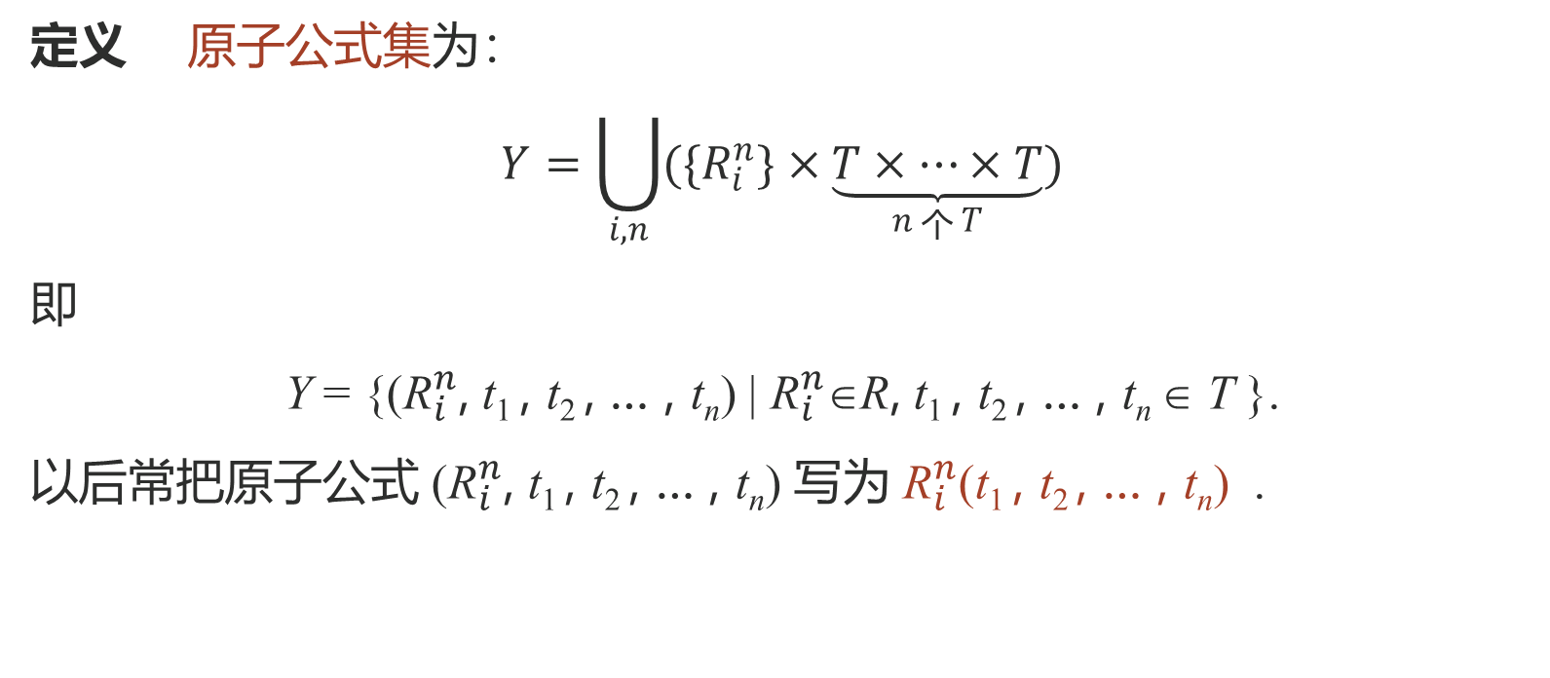
谓词演算的建立（项与原子公式）
定义 原子公式集为：
$$Y=\bigcup_{i, n}{{(\{R}_{i}^{n}\}×\underset{n \text{个} T}{\underbrace{T×⋯×T}})}$$
即
Y = {(${\text{R}}_{i}^{n}$, t₁ , t₂ , … , t_{n}) | ${\text{R}}_{i}^{n}$∈R, t₁ , t₂ , … , t_{n} ∈ T }.
以后常把原子公式 (${\text{R}}_{i}^{n}$, t₁ , t₂ , … , t_{n}) 写为 ${\text{R}}_{i}^{n}$(t₁ , t₂ , … , t_{n}) .

Slide 12
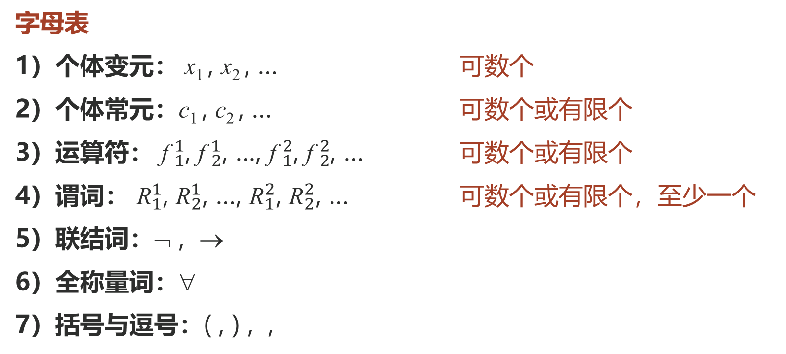
谓词演算的建立（谓词演算公式集）
字母表
1）个体变元： x₁ , x₂ , … 可数个
2）个体常元：c₁ , c₂ , … 可数个或有限个
3）运算符： ${\text{f} }_{1}^{1}$, ${\text{f} }_{2}^{1}$, …, ${\text{f} }_{1}^{2}$, ${\text{f} }_{2}^{2}$, … 可数个或有限个
4）谓词： ${\text{R}}_{1}^{1}$, ${\text{R}}_{2}^{1}$, …, ${\text{R}}_{1}^{2}$, ${\text{R}}_{2}^{2}$, … 可数个或有限个，至少一个
5）联结词：¬ , →
6）全称量词：∀
7）括号与逗号：( , ) , ,

Slide 13
谓词演算的建立（谓词演算公式集）
谓词演算公式的形成规则
1）每个原子公式是公式；
2）若 p , q 是公式，则 ¬p , p → q , ∀x_{i} p, (i = 1, 2 , …) 也是公式；
3）有限次运用规则 1）和 2）所得也是公式 .
注：1）谓词演算公式的形成规则与命题公式类似，不同之处在于
a）这里从原子公式集 Y 出发，而命题公式从命题变元集出发；
b）除 ¬p 和 p → q 外，这里还增加了可数个全称量词
∀x_{i} (i = 1, 2 , …) .

Slide 14
谓词演算的建立（谓词演算公式集）
注（续）：
2）所有的谓词演算公式形成的集合，记为 K(Y)，显然该集合是可数集；
3）公式集 K(Y) 也具有分层性，它的第0层由原子公式组成，第 k 层
由原子公式经过 k 次运算得来；
4）每个 ∀x_{i} 都有作用范围，简称范围；
5）除了¬ , → , ∀ 外，在 K(Y) 中还可以定义 ∨ , ∧ , ↔ 和 ∃x_{i} ：
p ∨ q = ¬p → q , p ∧ q = ¬(p → ¬q)
p ↔ q = (p → q) ∧(q → p) , ∃x_{i} p = ¬∀x_{i} ¬p .

Slide 15
谓词演算的建立（谓词演算公式集）
变元的自由出现与约束出现
定义 在一个公式中，个体变元 x 的出现如果不在 ∀x 或 ∀x 的
范围中，则称为自由出现，否则称为约束出现 .
定义 公式若不含自由出现的个体变元，称为闭式 .
例：
非闭式：∀x₁(R²₁ (x₁, x₂) → ∀x₂ R¹₁ (x₂))
闭式：∀x₁(R²₁ (x₁, c₁) → ∀x₂ R¹₁ (x₂))

Slide 16
谓词演算的建立（谓词演算公式集）
变元的自由出现与约束出现（续）
定义 用项 t 去代换公式 p 中自由出现的个体变元 x 时，若在代换后的
新公式里 t 的变元都是自由的, 则称 t 对 p 中 x 是可自由代换的，
简称 t 对 p 中 x 是可代换的，或简称 t 对 p 中 x 是自由的 .
注：若 t 去代换公式 p 中自由出现的 x 时，若代换后 t 中有变元约束，
则称 t 对 p 中 x 是“不自由的”(或“不可自由代换的”，
或“不可代换的”).

Slide 17
谓词演算的建立（谓词演算公式集）
可自由代换情况：
① t 是闭项；
② x 在 p 中不自由出现 ；.
③ x_{i} (作为项)对自己 x_{i} 进行代换 .
例： ∀x₁ R¹₁ (x₂) f ²₁ (x₁, x₃) 对 x₂ 不自由，f ²₁ (x₄, x₃) 对 x₂ 自由；
∀x₁(R²₁ (x₁, x₂) → ∀x₃ R²₂ (x₃, x₁))
f ²₁ (x₁, x₄) 对 x₂ 不自由，
f ²₂ (x₂, x₃) 对 x₂ 自由，但对 x₁ 不自由；

Slide 18
谓词演算的建立（谓词演算 K ）
谓词演算 K
定义 谓词演算 K 是有如下规定的“公理”和“证明”的公式集 K(Y) .
1) “公理”
（K1） p → (q → p)；
（K2）(p → (q → r)) → ((p → q) → (p → r)) ；
（K3）(¬p → ¬q) → (q → p)；
（K4）∀x p(x) → p(t)，其中项 t 对 p 中 x 是自由的；
（K5）∀x(p → q) → (p → ∀x q) ，其中 x 不在 p 中自由出现 .

Slide 19
谓词演算的建立（谓词演算 K ）
谓词演算 K（续）
2) “证明”
设 p 是某个公式，Γ 是某个公式集，p 从Γ 可证，记作Γ ⊢ p ，指
存在公式的有限序列 p₁ , … , p_{n} 其中 p_{n}= p，且对每个 k = 1, … , n 有
i） p_{k} ∈Γ ；
ii）p_{k} 是公理；
iii）存在 i, j < k , 使 p_{j} = p_{i} → p_{k} （即 p_{i} , p_{i} → p_{k} 使用MP得到 p_{k} ）；
iv）存在 j < k , 使 p_{k} = ∀x p_{j} .（即 p_{j} 使用 Gen（推广规则）得到 p_{k} ）

Slide 20
谓词演算的建立（谓词演算 K ）
注：
1) 符合上述条件的 p₁ , … , p_{n} 称为 p 从Γ 的“证明” Γ 称为假定集，
p 称为Γ 的语法推论；
2) 若 ∅ ⊢ p ，则称 p 为 K 的定理，记为 ⊢ p；
3) 公理(K1)-(K3)与命题演算 L 的公理(L1)-(L3)形式上完全一样，
但内容不同，这里的 p, q, r ∈ K(Y)；
4) (K4)中的“项 t 对 p 中 x 是自由的”必不可少 .

Slide 21
谓词演算的建立（谓词演算 K ）
例：
1) ∀x₁ p(x₁) → p(x₁)
是(K4), x₁ 对 p(x₁) 中 x₁ 是自由的；
2) ∀x₁∀x₂ R²₁ (x₁, x₂) → ∀x₂ R²₁ (x₃, x₂)
是(K4), x₃ 对 ∀x₂ R²₁ (x₁, x₂) 中 x₁ 是自由的；
3) ∀x₁∀x₂ R²₁ (x₁, x₂) → ∀x₂ R²₁ (x₂, x₂)
不是(K4), x₂ 对 ∀x₂ R²₁ (x₁, x₂) 中 x₁ 是不自由的.

Slide 22
谓词演算的建立（谓词演算 K ）
跨演算的定理
定理 设 x₁ , … , x_{n} 是命题演算 L 的命题变元，p(x₁ , … , x_{n} ) ∈ L(X_{n}). 有
⊢_{L} p(x₁ , … , x_{n} ) ⇒ ⊢_{K} p(p₁ , … , p_{n} ) ，
其中 p₁ , … , p_{n} ∈ K(Y)，p(p₁ , … , p_{n} ) 是用 p₁ , … , p_{n} 分别代换
p(x₁ , … , x_{n} ) 中的x₁ , … , x_{n} 所得结果 .
证明：因 L 中的公理(L1)-(L3)与 K 中的公理(K1)-(K3)形式上完全相同，
L 中的推理规则 MP 也在 K 中，所以 p(x₁ , … , x_{n} ) 在 L 中的证明可
转换成 p(p₁ , … , p_{n} ) 在 K 中的证明 .

Slide 23
谓词演算的建立（谓词演算 K ）
命题演算型永真式
定义 若 p(x₁ , … , x_{n} ) ∈ L(X_{n}) 是命题演算 L 中的永真式，则
对任意的 p₁ , … , p_{n} ∈ K(Y)，p(p₁ , … , p_{n} ) 称为 命题演算型
永真式，简称永真式 .
注：1）上述定理还可以表述为：K 的永真式一定是定理；
2）反之不然，如 ∀x₁ R¹₁ (x₁) → R¹₁ (x₁) 是定理，但不是永真式 .
3）上述定理表明，谓词演算 K 是保留了命题演算 L 中的精华，
并对其进行了改进 .

Slide 24
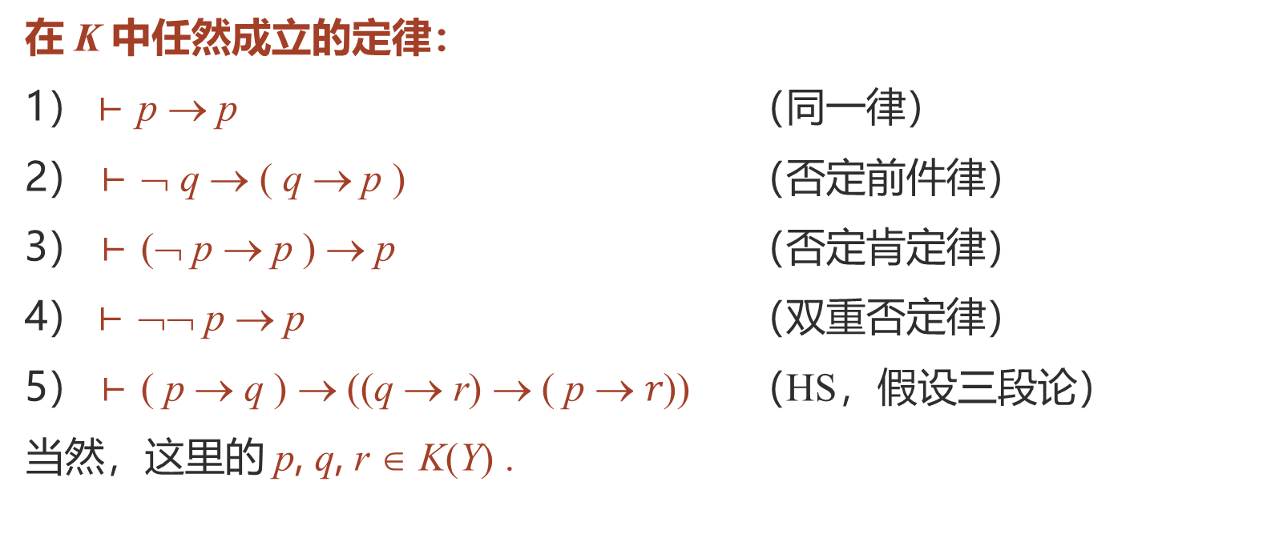
谓词演算的建立（谓词演算 K ）
在 K 中任然成立的定律：
1）$\text{⊢} \text{p}\text{ → }\text{p}$ （同一律）
2） $\text{⊢} \text{¬} \text{q}\text{ →} \text{(} \text{q}\text{ →} \text{p} \text{)}$ （否定前件律）
3） $\text{⊢} \text{(¬} \text{p}\text{ →} \text{p}\text{ )} \text{→} \text{p}$ （否定肯定律）
4）$\text{⊢} \text{¬¬} \text{p}\text{ → }\text{p}$ （双重否定律）
5） $\text{⊢} \text{(} \text{p}\text{ } \text{q}\text{ )} \text{} \text{((}\text{q} \text{} \text{r}\text{)} \text{} \text{(} \text{p}\text{ } r\text{))}$ （HS，假设三段论）
当然，这里的 p, q, r ∈ K(Y) .

Slide 25
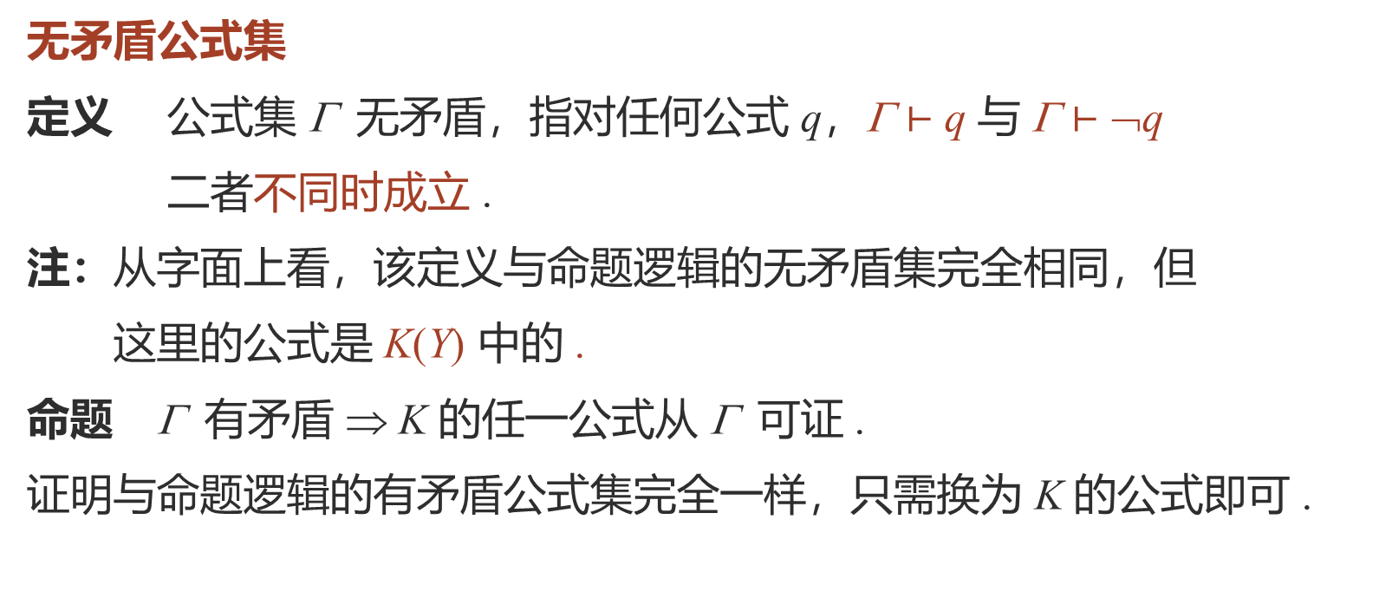
谓词演算的建立（谓词演算 K ）
无矛盾公式集
定义 公式集 Γ 无矛盾，指对任何公式 q，Γ $\text{⊢}$ q 与 Γ $\text{⊢}$ $\text{➢}$q
二者不同时成立 .
注：从字面上看，该定义与命题逻辑的无矛盾集完全相同，但
这里的公式是 K(Y) 中的 .
命题 Γ 有矛盾 ⇒ K 的任一公式从 Γ 可证 .
证明与命题逻辑的有矛盾公式集完全一样，只需换为 K 的公式即可 .

Slide 26


谓词演算的建立（谓词演算 K ）
5）$\text{➢¬} \text{p}$ 3)4)MP
6）$\text{➢¬} \text{p}\text{ → }\text{p}$ 永真式
7）$\text{p}$ 5)6)MP
8）$\text{}\text{x} \text{p}$ 7)Gen
例：{$\text{➢}$∃$\text{x}\text{¬} \text{p}$} $\text{⊢}$∀x $\text{p}$（由 ∃$\text{x}$ 的定义只需证明{$\text{➢➢}$∀$\text{x}\text{¬¬} \text{p}$} $\text{⊢}$∀x $\text{p}$）
1）$\text{➢➢}$∀$\text{x}\text{¬¬} \text{p}$ 假定
2）$\text{➢➢}$∀$\text{x}\text{¬¬} \text{p} \text{→} \text{∀}\text{x}\text{¬¬} \text{p}$ 永真式
3）$\text{}\text{x}\text{¬¬} \text{p}$ 1)2)MP
4）$\text{}\text{x}\text{¬¬} \text{p} \text{→} \text{¬¬} \text{p}$ (K4)

Slide 27
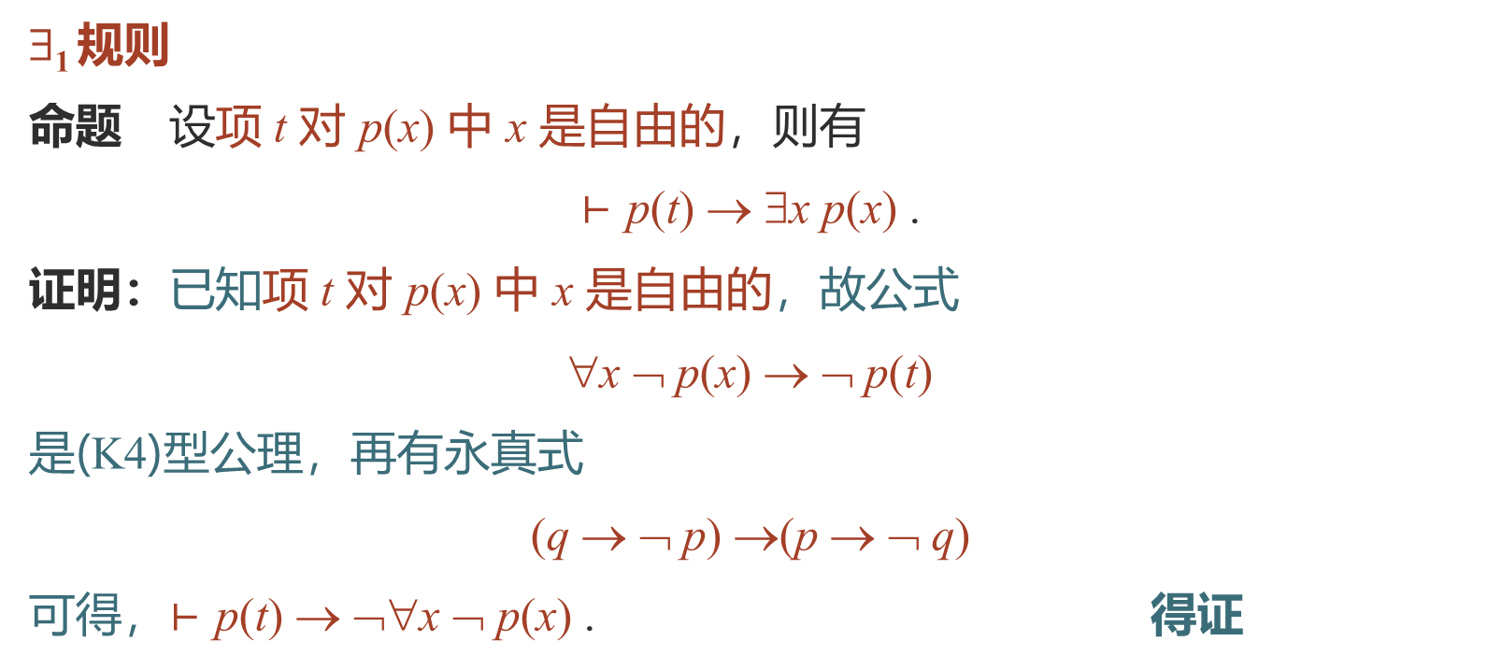
谓词演算的建立（谓词演算 K ）
∃₁ 规则
命题 设项 t 对 p(x) 中 x 是自由的，则有
⊢ p(t) → ∃x p(x) .
证明：已知项 t 对 p(x) 中 x 是自由的，故公式
∀x $\text{➢}$p(x) → $\text{➢}$p(t)
是(K4)型公理，再有永真式
(q → $\text{➢}$p) →(p → $\text{➢}$q)
可得，⊢ p(t) → $\text{➢}$∀x $\text{➢}$ p(x) . 得证

Slide 28


谓词演算的建立（谓词演算 K ）
6）$\text{➢}\text{q}$ 4)5)MP
7）$\text{(}\text{p}\text{ → }\text{q}\text{) →(¬}\text{q}\text{ → ¬}\text{p}\text{)}$ 永真式
8）$\text{➢}\text{q}\text{ → ¬}\text{p}$ 3)7)MP
9）$\text{➢}\text{p}$ 6)8)MP
10）$\text{}\text{x}\text{¬}\text{p}$ Gen
例：{$\text{}\text{x}\text{(}\text{p} \text{→} \text{q}\text{)}\text{, }\text{∀}\text{x}\text{¬}\text{q}$} $\text{⊢} \text{∀}\text{x}\text{¬}\text{p}$ .
1）$\text{}\text{x}\text{(}\text{p}\text{ →} \text{q}\text{)}$ 假定
2）$\text{}\text{x}\text{(}\text{p}\text{ →} \text{q}\text{)}$ $\text{} \text{(}\text{p}\text{ →} \text{q}\text{)}$ (K4)
3）$\text{p}\text{ →} \text{q}$ 1)2)MP
4）$\text{}\text{x}\text{¬}\text{q}$ 假定
5）$\text{}\text{x}\text{¬}\text{q} \text{→} \text{¬}\text{q}$ (K4)

Slide 29
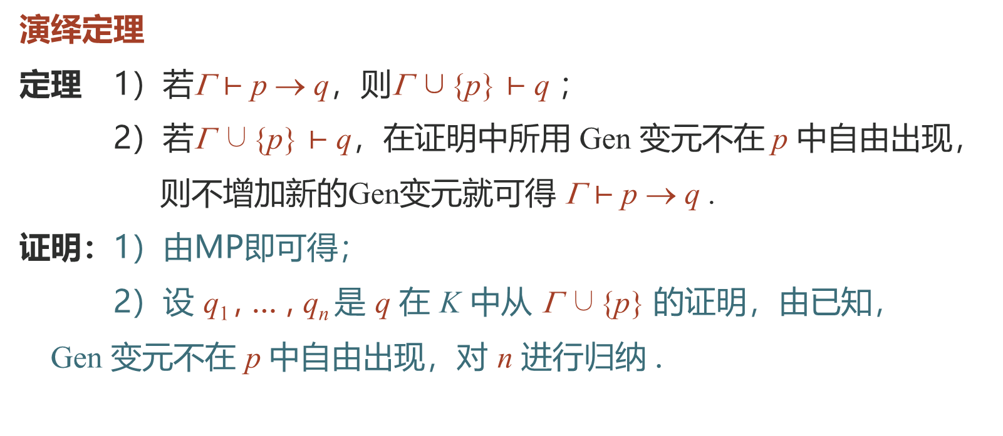
谓词演算的建立（谓词演算 K ）
演绎定理
定理 1）若Γ $\text{⊢}$ p → q，则Γ ∪{p} $\text{⊢}$ q ；
2）若Γ ∪{p} $\text{⊢}$ q，在证明中所用 Gen 变元不在 p 中自由出现，
则不增加新的Gen变元就可得 Γ $\text{⊢}$ p → q .
证明：1）由MP即可得；
2）设 q₁ , … , q_{n} 是 q 在 K 中从 Γ ∪{p} 的证明，由已知，
Gen 变元不在 p 中自由出现，对 n 进行归纳 .

Slide 30
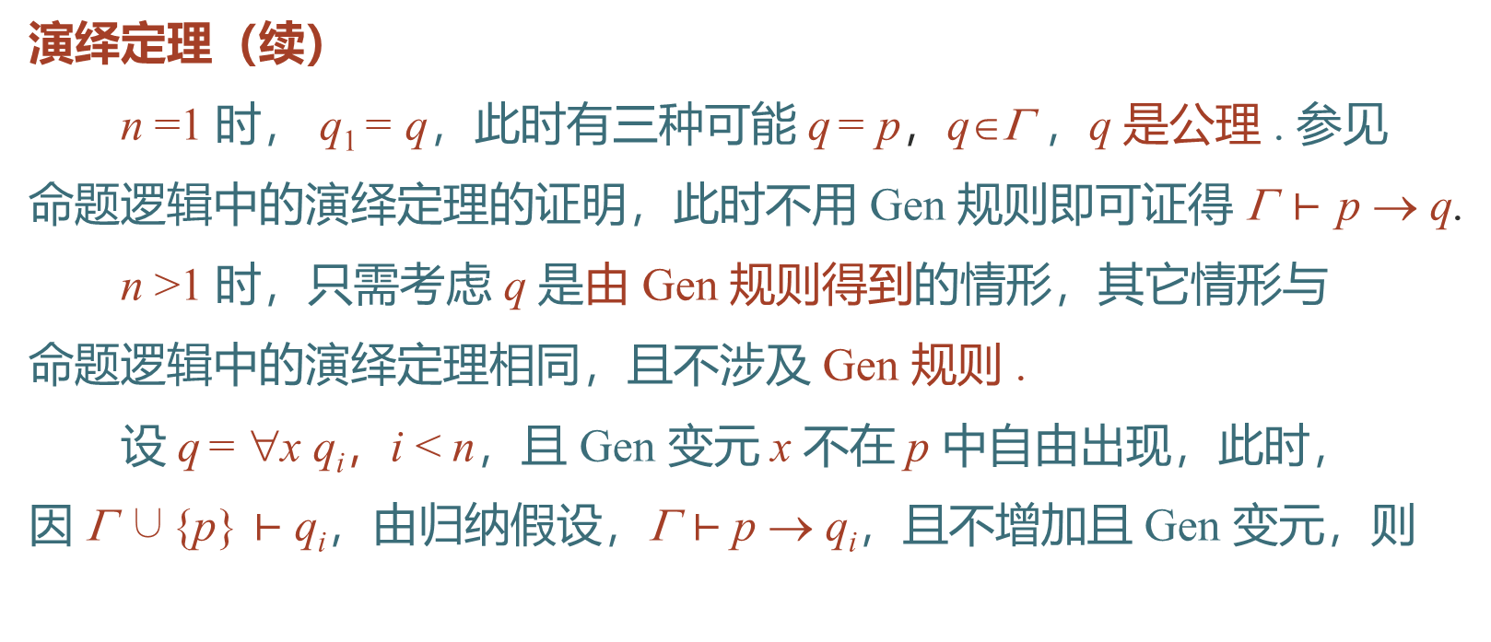
谓词演算的建立（谓词演算 K ）
演绎定理（续）
n =1 时， q₁ = q，此时有三种可能 q = p，q∈Γ ，q 是公理 . 参见
命题逻辑中的演绎定理的证明，此时不用 Gen 规则即可证得 Γ $\text{⊢}$ p → q.
n >1 时，只需考虑 q 是由 Gen 规则得到的情形，其它情形与
命题逻辑中的演绎定理相同，且不涉及 Gen 规则 .
设 q = ∀x q_{i}，i < n，且 Gen 变元 x 不在 p 中自由出现，此时，
因 Γ ∪{p} $\text{⊢}$ q_{i}，由归纳假设，Γ $\text{⊢}$ p → q_{i}，且不增加且 Gen 变元，则

Slide 31
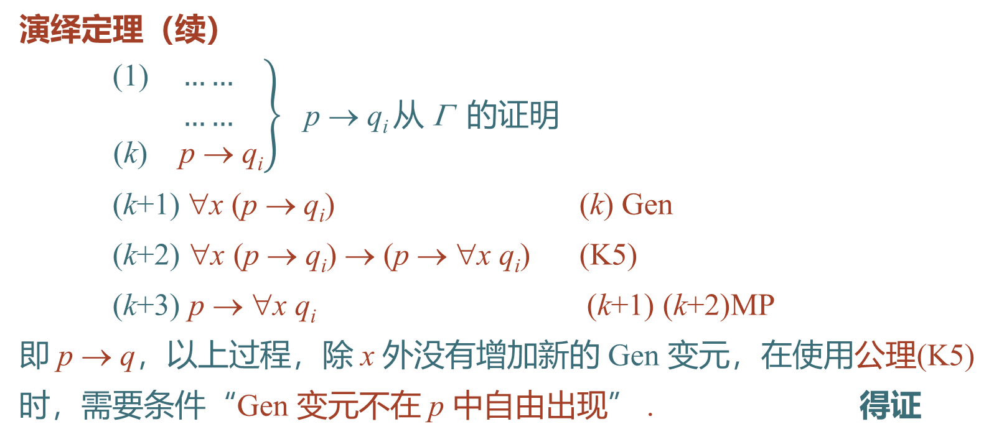
谓词演算的建立（谓词演算 K ）
演绎定理（续）
$\left.\begin{matrix}\text{(}\text{1}\text{)} & …… \\ & …… \\ \text{(}\text{k}\text{)} & \text{p} \text{→ }\text{q}\text{i}\end{matrix}\right\}$ p → q_{i} 从 Γ 的证明
(k+1) ∀x (p → q_{i}) (k) Gen
(k+2) ∀x (p → q_{i}) → (p → ∀x q_{i}) (K5)
(k+3) p → ∀x q_{i} (k+1) (k+2)MP
即 p → q，以上过程，除 x 外没有增加新的 Gen 变元，在使用公理(K5)
时，需要条件“Gen 变元不在 p 中自由出现” . 得证

Slide 32
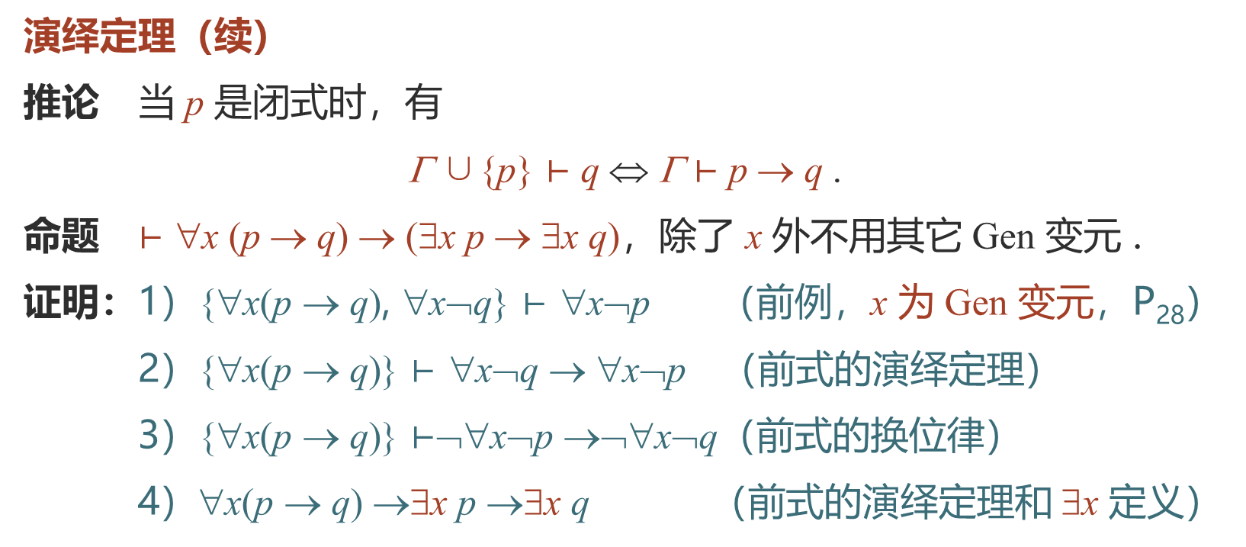
谓词演算的建立（谓词演算 K ）
演绎定理（续）
推论 当 p 是闭式时，有
Γ ∪{p} $\text{⊢}$ q ⇔ Γ $\text{⊢}$ p → q .
命题 $\text{⊢}$ ∀x (p → q) → (∃x p → ∃x q)，除了 x 外不用其它 Gen 变元 .
证明：1）{$\text{}\text{x}\text{(}\text{p}\text{ →} \text{q}\text{)}\text{, }\text{∀}\text{x}\text{¬}\text{q}$} $\text{⊢} \text{∀}\text{x}\text{¬}\text{p}$ （前例，x 为 Gen 变元，P₂₈）
2）{$\text{}\text{x}\text{(}\text{p}\text{ →} \text{q}\text{)}$} $\text{⊢} \text{∀}\text{x}\text{¬}\text{q} \text{→} \text{∀}\text{x}\text{¬}\text{p}$ （前式的演绎定理）
3）{$\text{}\text{x}\text{(}\text{p}\text{ →} \text{q}\text{)}$} $\text{⊢}\text{¬}\text{∀}\text{x}\text{¬}\text{p}\text{ →¬}\text{∀}\text{x}\text{¬}\text{q}$（前式的换位律）
4）$\text{}\text{x}\text{(}\text{p}\text{ →} \text{q}\text{)} \text{→}\text{∃}\text{x} \text{p}\text{ →}\text{∃}\text{x} \text{q}$ （前式的演绎定理和$\text{}\text{x}$定义）

Slide 33

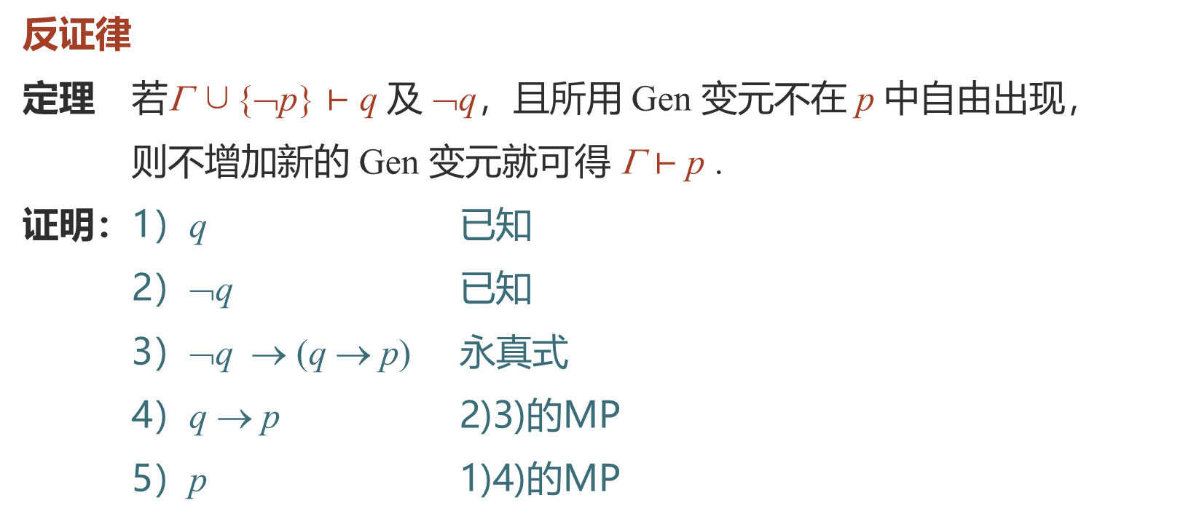
谓词演算的建立（谓词演算 K ）
以上由 Γ ∪{$\text{➢}$p} 证得，利用
演绎定理，从 Γ 得：
6）$\text{➢}\text{p}\text{ →} \text{p}$ 已知
7）$\text{(}\text{¬}\text{p}\text{ →} \text{p}\text{)} \text{→} \text{p}$ 永真式
8）$\text{p}$ 6)7)的MP
反证律
定理 若Γ ∪{$\text{➢}$p} $\text{⊢}$ q 及 $\text{➢}$q，且所用 Gen 变元不在 p 中自由出现，
则不增加新的 Gen 变元就可得 Γ $\text{⊢}$ p .
证明：1）$\text{q}$ 已知
2）$\text{➢}\text{q}$ 已知
3）$\text{➢}\text{q} \text{ →} \text{(}\text{q}\text{ →} \text{p}\text{)}$ 永真式
4）$\text{q}\text{ →} \text{p}$ 2)3)的MP
5）$\text{p}$ 1)4)的MP

Slide 34
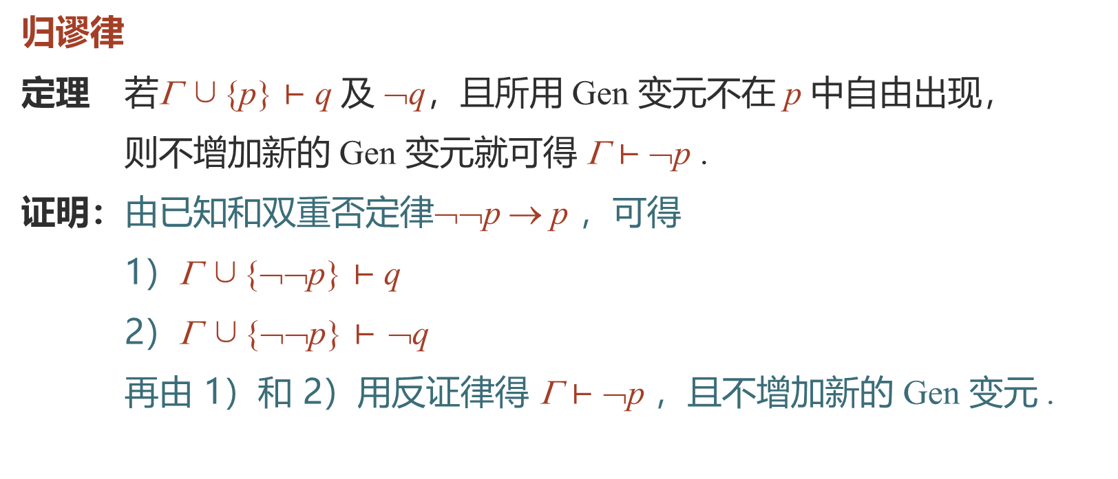
谓词演算的建立（谓词演算 K ）
归谬律
定理 若Γ ∪{p} $\text{⊢}$ q 及 $\text{➢}$q，且所用 Gen 变元不在 p 中自由出现，
则不增加新的 Gen 变元就可得 Γ $\text{⊢}$ $\text{➢}$p .
证明：由已知和双重否定律$\text{➢¬}\text{p} \text{→} \text{p}$ ，可得
1）Γ ∪{$\text{➢➢}$p} $\text{⊢}$ q
2）$\text{ }\text{∪}\text{\{}\text{¬¬}\text{p}\text{\}} \text{⊢} \text{¬}\text{q}$
再由 1）和 2）用反证律得 Γ $\text{⊢}$ $\text{➢}$p ，且不增加新的 Gen 变元 .

Slide 35

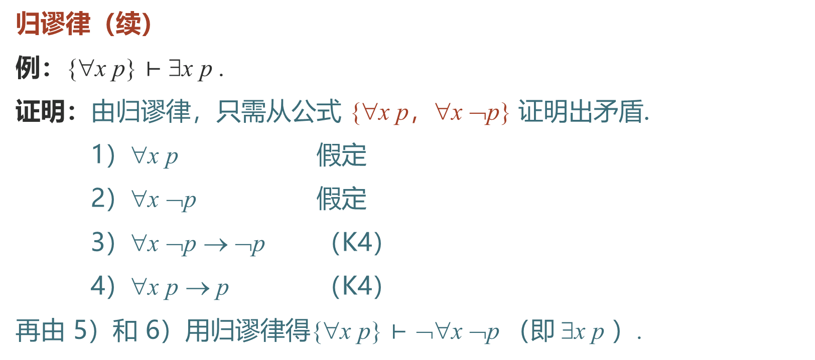
谓词演算的建立（谓词演算 K ）
5）p 1)4)的MP
6）$\text{➢}\text{p}$ 2)3)的MP
归谬律（续）
例：{∀x p} $\text{⊢}$ $\text{}\text{x} \text{p}$ .
证明：由归谬律，只需从公式 {∀x p，∀x $\text{➢}$p} 证明出矛盾.
1）∀x p 假定
2）$\text{}\text{x} \text{¬}\text{p}$ 假定
3）$\text{}\text{x} \text{¬}\text{p}$ $\text{} \text{¬}\text{p}$ （K4）
4）$\text{}\text{x} \text{p}$ $\text{ }\text{p}$ （K4）
再由 5）和 6）用归谬律得{∀x p} $\text{⊢} \text{¬}\text{∀}\text{x} \text{¬}\text{p}$ （即$\text{}\text{x} \text{p}$ ）.

Slide 36
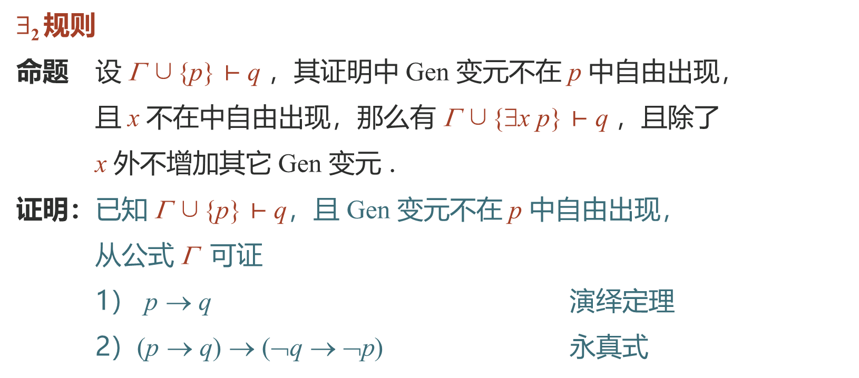
谓词演算的建立（谓词演算 K ）
∃₂ 规则
命题 设 Γ ∪{p} $\text{⊢}$ q ，其证明中 Gen 变元不在 p 中自由出现，
且 x 不在中自由出现，那么有 Γ ∪{∃x p} $\text{⊢}$ q ，且除了
x 外不增加其它 Gen 变元 .
证明：已知 Γ ∪{p} $\text{⊢}$ q，且 Gen 变元不在 p 中自由出现，
从公式 Γ 可证
1） $\text{p}$ $\text{ }\text{q}$ 演绎定理
2）($\text{p}$ $\text{ }\text{q}$) $\text{}$ ($\text{➢}\text{q}$ $\text{} \text{¬}\text{p}$) 永真式

Slide 37
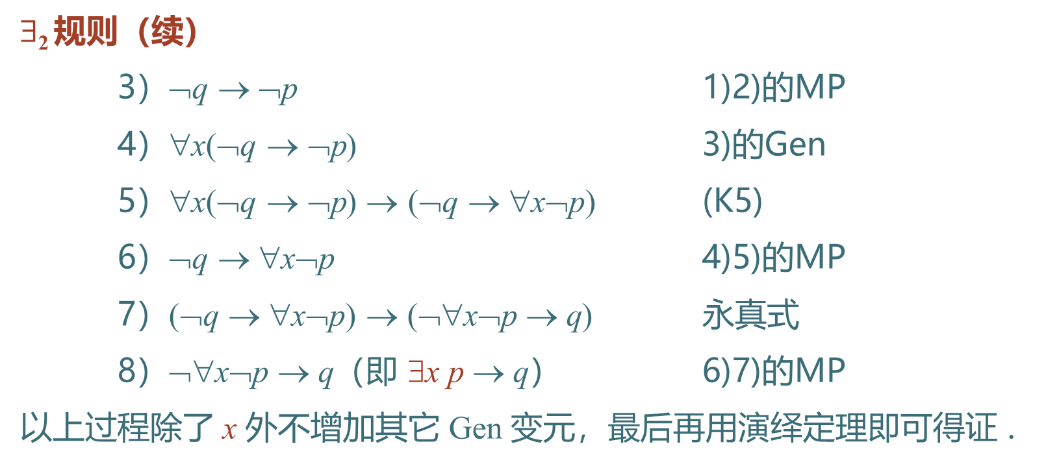
谓词演算的建立（谓词演算 K ）
∃₂ 规则（续）
3）$\text{➢}\text{q}$ $\text{} \text{¬}\text{p}$ 1)2)的MP
4）∀x($\text{➢}\text{q}$ $\text{} \text{¬}\text{p}$) 3)的Gen
5）∀x($\text{➢}\text{q}$ $\text{ ¬}\text{p}$) $\text{}$ ($\text{➢}\text{q}$ $\text{} \text{∀}\text{x}\text{¬}\text{p}$) (K5)
6）$\text{➢}\text{q}$ $\text{ }\text{∀}\text{x}\text{¬}\text{p}$ 4)5)的MP
7）$\text{(➢}\text{q}$ $\text{ }\text{∀}\text{x}\text{¬}\text{p}$) $\text{} \text{(¬}\text{∀}\text{x}\text{¬}\text{p} \text{→} \text{q}$) 永真式
8）$\text{➢}\text{∀}\text{x}\text{¬}\text{p}\text{ → }\text{q}$（即 ∃x p $\text{ }\text{q}$） 6)7)的MP
以上过程除了 x 外不增加其它 Gen 变元，最后再用演绎定理即可得证 .

Slide 38
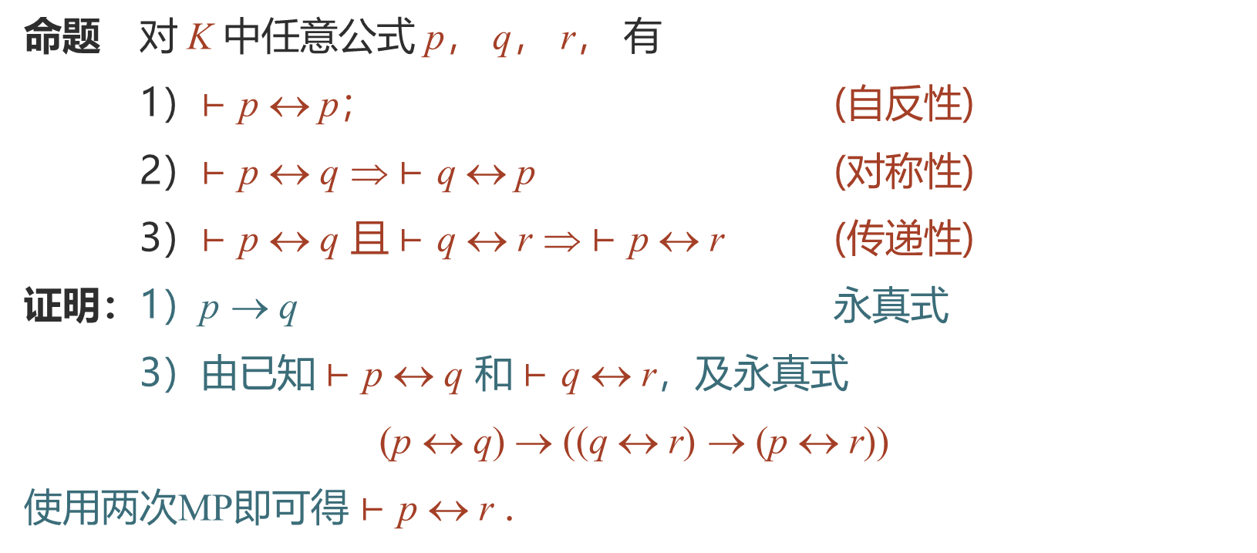
谓词演算的建立（谓词演算 K ）
命题 对 K 中任意公式 p， q， r， 有
1）$\text{⊢} \text{p}$ $ \text{p}$； (自反性)
2）$\text{⊢} \text{p}$ $ \text{q}$ ⇒$\text{⊢} \text{q}$ $ \text{p}$ (对称性)
3）$\text{⊢} \text{p}$ $ \text{q}$ 且$\text{⊢} \text{q}$ $ \text{r}$ ⇒$\text{⊢} \text{p}$ $ \text{r}$ (传递性)
证明：1）$\text{p}$ $\text{ }\text{q}$ 永真式
3）由已知$\text{⊢} \text{p}$ $ \text{q}$ 和$\text{⊢} \text{q}$ $ \text{r}$，及永真式
$\text{(}\text{p}$ $ \text{q}$) $\text{}$ $\text{((}\text{q}$ $ \text{r}$) $\text{} \text{(}\text{p}$ $ \text{r}$))
使用两次MP即可得 $\text{⊢} \text{p}$ $ \text{r}$ .

Slide 39

谓词演算的建立（谓词演算 K ）
2）已知$\text{⊢} \text{p}$ $ \text{q}$ 则
$\left.\begin{matrix}\text{(}\text{1)} & …… \\ & …… \\ \text{(}\text{k}\text{)} & \text{p} ↔ \text{q}\end{matrix}\right\}$ p $$ q 在 K 的证明
(k+1) $\text{(}\text{p}$ $ \text{q}$) $\text{}$ $\text{(}\text{q}$ $ \text{p}$) 永真式
(k+2) $\text{q}$ $ \text{p}$ (k)(k+1) MP

Slide 40
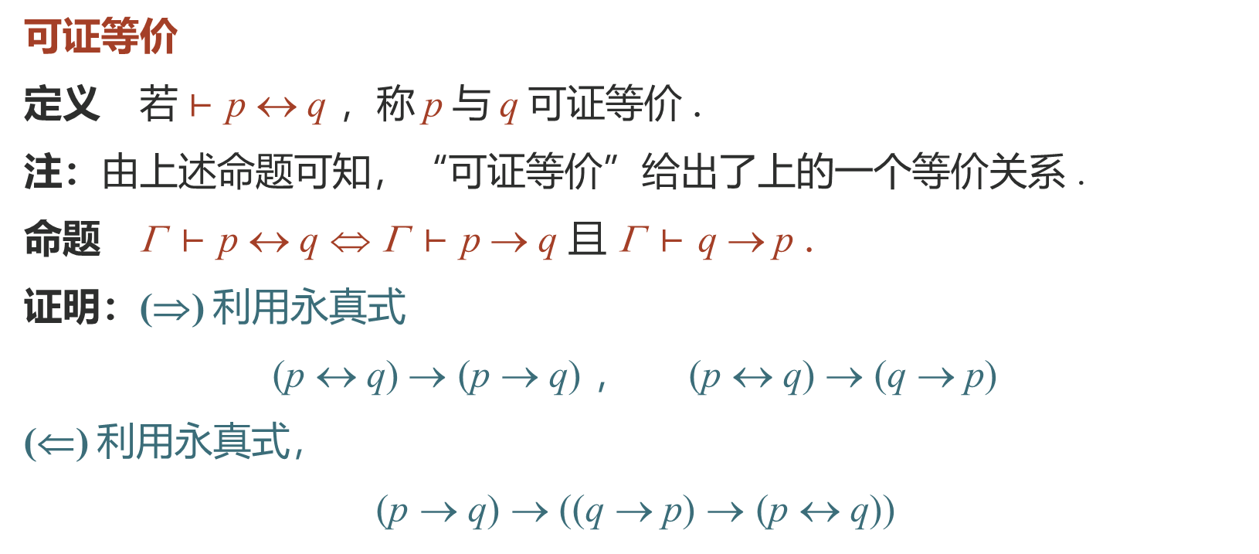
谓词演算的建立（谓词演算 K ）
可证等价
定义 若 $\text{⊢} \text{p}$ $ \text{q}$ ，称$\text{p}$与$\text{q}$可证等价 .
注：由上述命题可知，“可证等价”给出了上的一个等价关系 .
命题 Γ$\text{⊢} \text{p}$ $ \text{q}$ ⇔ Γ$\text{⊢} \text{p} \text{→} \text{q}$ 且 Γ$\text{⊢} \text{q}\text{ → }\text{p}$ .
证明：(⇒) 利用永真式
$\text{(}\text{p}$ $ \text{q}\text{)} \text{→}$ ($\text{p}$ $\text{ }\text{q}$) ， $\text{(}\text{p}$ $ \text{q}\text{) →}$ ($\text{q}$ $\text{ }\text{p}$)
(⇐) 利用永真式，
($\text{p}$ $\text{ }\text{q}$) $\text{}$ (($\text{q}$ $\text{} \text{p}$) $\text{}$ $\text{(}\text{p}$ $ \text{q}\text{))}$

Slide 41
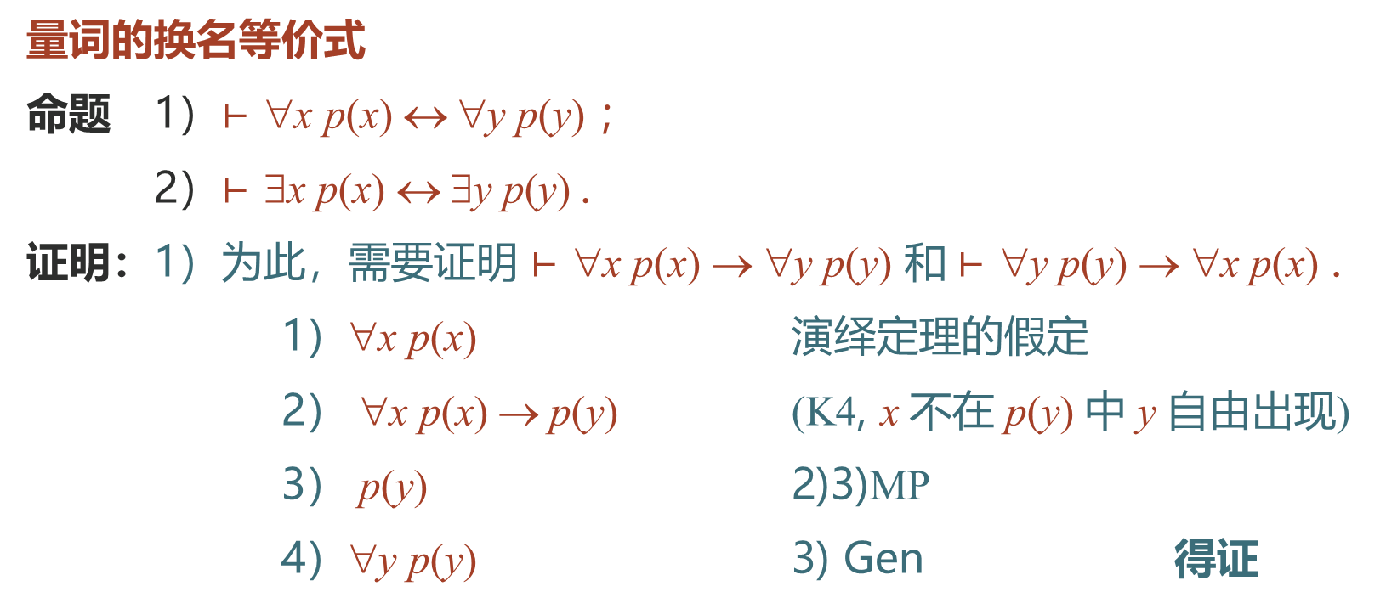
谓词演算的建立（谓词演算 K ）
量词的换名等价式
命题 1）$\text{⊢} \text{∀}\text{x} \text{p}\text{(}\text{x}\text{) }↔ \text{∀}\text{y} \text{p}\text{(}\text{y}\text{)}$ ；
2）$\text{⊢} ∃\text{x} \text{p}\text{(}\text{x}\text{) }↔ ∃\text{y} \text{p}\text{(}\text{y}\text{)}$.
证明：1）为此，需要证明 $\text{⊢} \text{∀}\text{x} \text{p}\text{(}\text{x}\text{)} \text{→} \text{∀}\text{y} \text{p}\text{(}\text{y}\text{)}$ 和$\text{⊢} \text{∀}\text{y} \text{p}\text{(}\text{y}\text{) }\text{→} \text{∀}\text{x} \text{p}\text{(}\text{x}\text{)}$ .
$\text{1}\text{）}\text{∀}\text{x} \text{p}\text{(}\text{x}\text{)}$ 演绎定理的假定
2） $\text{}\text{x} \text{p}\text{(}\text{x}\text{)} \text{→ }\text{p}\text{(}\text{y}\text{)}$ (K4, $\text{x}$ 不在 p$\text{(}\text{y}\text{)}$ 中 y 自由出现)
3） $\text{p}\text{(}\text{y}\text{)}$ 2)3)MP
4）$\text{}\text{y} \text{p}\text{(}\text{y}\text{)}$ 3) Gen 得证

Slide 42
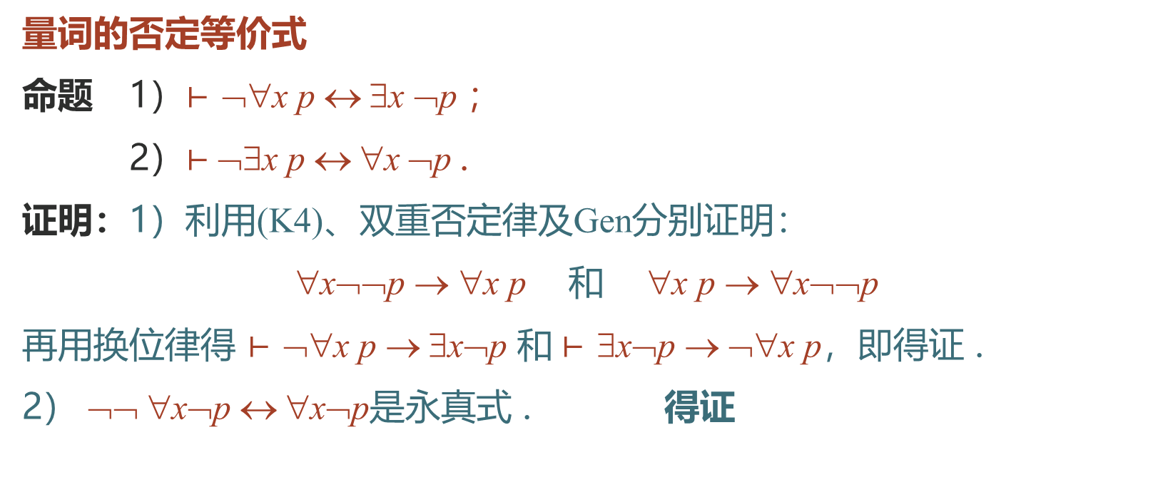
谓词演算的建立（谓词演算 K ）
量词的否定等价式
命题 1）$\text{⊢} ¬\text{∀}\text{x} \text{p} ↔ ∃\text{x} ¬\text{p}$ ；
2）$\text{⊢} ¬∃\text{x} \text{p} ↔ \text{∀}\text{x} ¬\text{p}$.
证明：1）利用(K4)、双重否定律及Gen分别证明：
$\text{}\text{x}¬¬\text{p} \text{→} \text{∀}\text{x} \text{p}$ 和 $\text{}\text{x} \text{p} \text{→} \text{∀}\text{x}¬¬\text{p}$
再用换位律得 $\text{⊢} ¬\text{∀}\text{x} \text{p} \text{→} ∃\text{x}¬\text{p}$ 和$\text{⊢} ∃\text{x}¬\text{p} \text{→} ¬\text{∀}\text{x} \text{p}$，即得证 .
2） $➢¬ \text{∀}\text{x}¬\text{p} ↔ \text{∀}\text{x}¬\text{p}$是永真式 . 得证

Slide 43
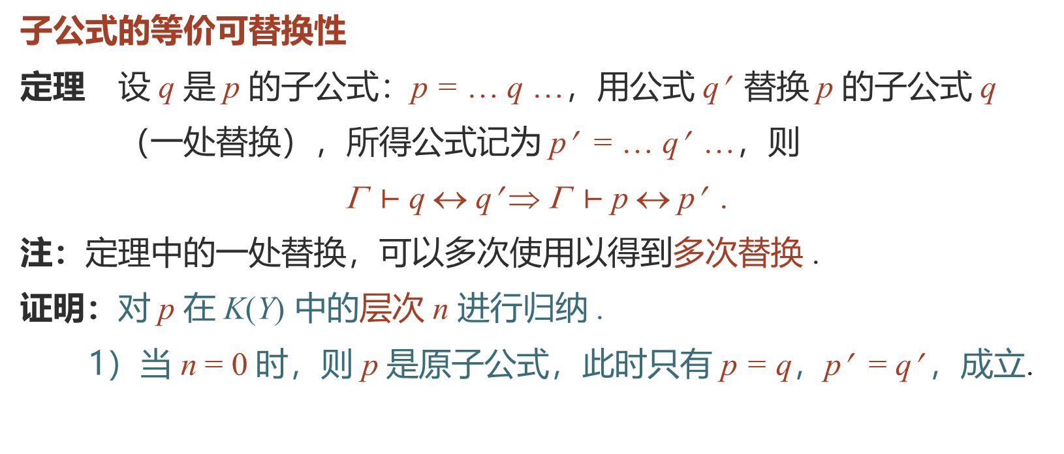
谓词演算的建立（其他课题：对偶律与前束范式）
子公式的等价可替换性
定理 设 q 是 p 的子公式：p = … q …，用公式 q′ 替换 p 的子公式 q
（一处替换），所得公式记为 p′ = … q′ …，则
Γ$\text{⊢}$ q ↔ q′ ⇒ Γ$\text{⊢}$ p ↔ p′ .
注：定理中的一处替换，可以多次使用以得到多次替换 .
证明：对 p 在 K(Y) 中的层次 n 进行归纳 .
1）当 n = 0 时，则 p 是原子公式，此时只有 p = q，p′ = q′ ，成立.

Slide 44
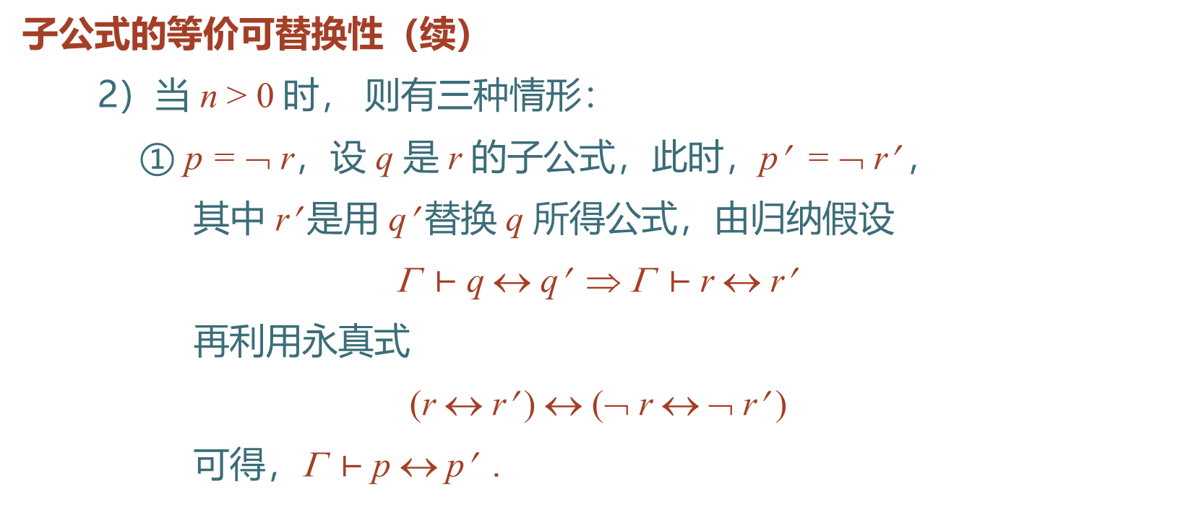
谓词演算的建立（其他课题：对偶律与前束范式）
子公式的等价可替换性（续）
2）当 n > 0 时， 则有三种情形：
① p = ¬ r，设 q 是 r 的子公式，此时，p′ = ¬ r′ ，
其中 r′ 是用 q′ 替换 q 所得公式，由归纳假设
Γ$\text{⊢}$ q ↔ q′ ⇒ Γ$\text{⊢}$ r ↔ r′
再利用永真式
(r ↔ r′ ) ↔ (¬ r ↔ ¬ r′ )
可得，Γ$\text{⊢}$ p ↔ p′ .

Slide 45
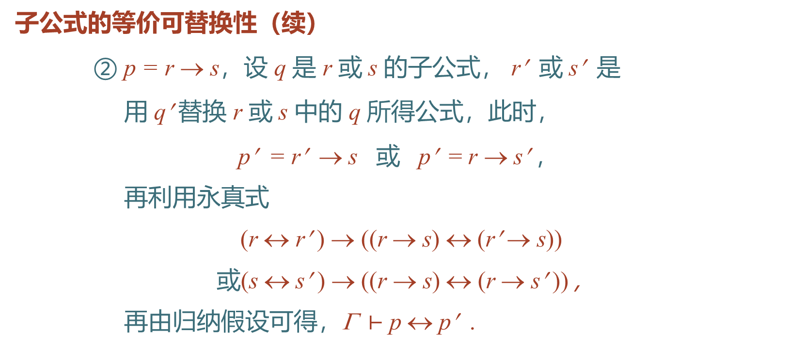
谓词演算的建立（其他课题：对偶律与前束范式）
子公式的等价可替换性（续）
② p = r → s，设 q 是 r 或 s 的子公式， r′ 或 s′ 是
用 q′ 替换 r 或 s 中的 q 所得公式，此时，
p′ = r′ → s 或 p′ = r → s′ ，
再利用永真式
(r ↔ r′ ) → ((r → s) ↔ (r′ → s))
或(s ↔ s′ ) → ((r → s) ↔ (r → s′ )) ,
再由归纳假设可得，Γ$\text{⊢}$ p ↔ p′ .

Slide 46

谓词演算的建立（其他课题：对偶律与前束范式）
子公式的等价可替换性（续）
③ p = ∀x r，此时，p′ = ∀x r′ ，则我们要用归纳假设Γ$\text{⊢}$ r ↔ r′，
去证明Γ$\text{⊢}$ ∀x r ↔ ∀x r′，由对称性，只需证Γ$\text{⊢}$ ∀x r → ∀x r′，
1）∀x r 演绎定理的假定
2）∀x r → r (K4)
3）r 1)2)MP
4）r → ((r ↔r′ ) → r′ )
永真式
5）(r ↔r′ ) → r′ 3)4)MP
6） r ↔r′ 归纳假设
7）r′ 5)6)MP
8）∀x r′ 7)Gen

Slide 47
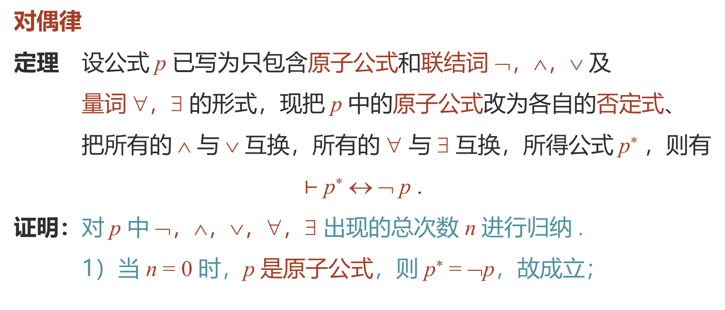
谓词演算的建立（其他课题：对偶律与前束范式）
对偶律
定理 设公式 p 已写为只包含原子公式和联结词 ¬，∧，∨ 及
量词 ∀，∃ 的形式，现把 p 中的原子公式改为各自的否定式、
把所有的 ∧ 与 ∨ 互换，所有的 ∀ 与 ∃ 互换，所得公式 p* ，则有
$\text{⊢}$ p* ↔ ¬ p .
证明：对 p 中 ¬，∧，∨，∀，∃ 出现的总次数 n 进行归纳 .
1）当 n = 0 时，p 是原子公式，则 p* = ¬p，故成立；

Slide 48
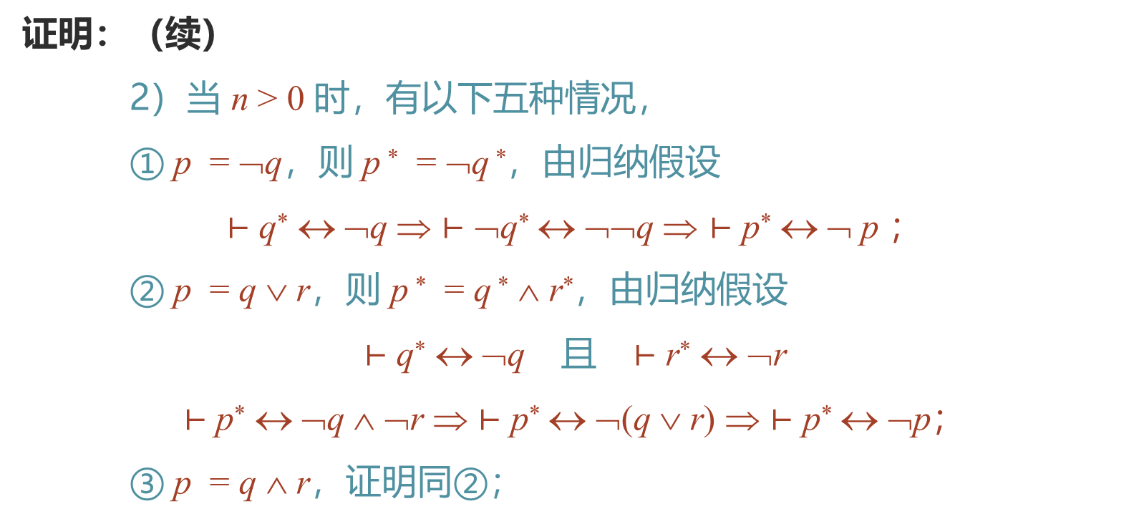
谓词演算的建立（其他课题：对偶律与前束范式）
证明：（续）
2）当 n > 0 时，有以下五种情况，
① p = ¬q，则 p * = ¬q *，由归纳假设
$\text{⊢}$ q* ↔ ¬q ⇒ $\text{⊢}$ ¬q* ↔ ¬¬q ⇒ $\text{⊢}$ p* ↔ ¬ p ；
② p = q ∨ r，则 p * = q * ∧ r*，由归纳假设
$\text{⊢}$ q* ↔ ¬q 且 $\text{⊢}$ r* ↔ ¬r
$\text{⊢}$ p* ↔ ¬q ∧ ¬r ⇒ $\text{⊢}$ p* ↔ ¬(q ∨ r) ⇒ $\text{⊢}$ p* ↔ ¬p；
③ p = q ∧ r，证明同②；

Slide 49

谓词演算的建立（其他课题：对偶律与前束范式）
证明：（续）
④ p = ∀x q ，则 p * = ∃x q * ，由归纳假设
$\text{⊢}$ q* ↔ ¬q
$\text{⊢}$ ∃x q* ↔ ∃x ¬q
$\text{⊢}$ ∃x q* ↔ ¬∀x ¬¬q
$\text{⊢}$ ¬∀x ¬¬q ↔ ¬∀x q
$\text{⊢}$ ∃x q* ↔ ¬∀x q ；
⑤ p = ∃x q ，证明同④ .

Slide 50
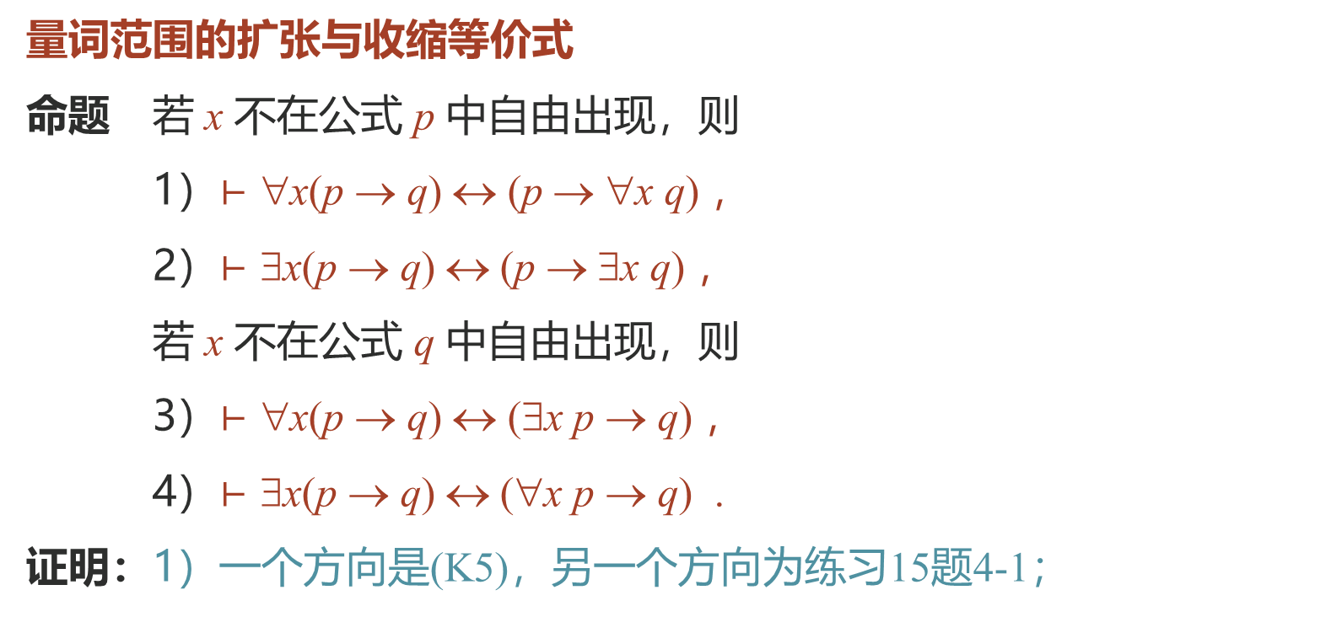
谓词演算的建立（其他课题：对偶律与前束范式）
量词范围的扩张与收缩等价式
命题 若 x 不在公式 p 中自由出现，则
1）$\text{⊢}$ ∀x(p → q) ↔ (p → ∀x q) ，
2）$\text{⊢}$ ∃x(p → q) ↔ (p → ∃x q) ，
若 x 不在公式 q 中自由出现，则
3）$\text{⊢}$ ∀x(p → q) ↔ (∃x p → q) ，
4）$\text{⊢}$ ∃x(p → q) ↔ (∀x p → q) .
证明：1）一个方向是(K5)，另一个方向为练习15题4-1；

Slide 51

谓词演算的建立（其他课题：对偶律与前束范式）
⑥ ¬q → ¬(p → q) ④⑤MP
⑦ ¬(p → q) ③⑥MP
⑧ ∀x¬(p → q) ⑦Gen
⑨ ¬∀x¬(p → q) 假定
得证
证明：（续）
2）一个方向为练习15题4-2，另一个方向要证明
$\text{⊢}$ ∃x(p → q) → (p → ∃x q)
由演绎定理和归谬律，只需证明{∃x(p → q)，p，∀x ¬q}有矛盾公式集 .
① ∀x ¬q 假定
② ∀x ¬q → ¬q (K4)
③ ¬q ①②MP
④ p 假定
⑤ p → (¬q → ¬(p → q)) 永真式

Slide 52

谓词演算的建立（其他课题：对偶律与前束范式）
⑥ ¬q → ¬p ③⑤MP
⑦ ¬p ④⑥MP
⑧ ∀x¬p ⑦Gen
⑨ ¬∀x¬p 假定
得证
证明：（续）
3）一个方向为练习16题1-1，另一个方向要证明
$\text{⊢}$ ∀x(p → q) → (∃x p → q)
由演绎定理和反证律，只需证明{∀x(p → q)， ∃x p，¬q}有矛盾公式集 .
① ∀x(p → q) 假定
② ∀x(p → q) → (p → q) (K4)
③ p → q ①②MP
④ ¬q 假定
⑤ (p → q) → (¬q → ¬p) 永真式

Slide 53

谓词演算的建立（其他课题：对偶律与前束范式）
⑥ ¬q ③④MP
⑦ p ③⑤MP
⑧ ∀x p ⑦Gen
⑨ ∀x p → q 假定
⑩ q ⑧⑨MP
证明：（续）
4）一个方向为练习16题1-2，另一个方向要证明
$\text{⊢}$ (∀x p → q) → ∃x(p → q)
由演绎定理和归谬律，只需证明{∀x p → q，∀x¬(p → q)}有矛盾公式集 .
① ∀x¬(p → q) 假定
② ∀x¬(p→q)→¬(p→q) (K4)
③ ¬(p → q) ①②MP
④ ¬(p → q) → ¬q 永真式
⑤ ¬(p → q) → p 永真式

Slide 54
谓词演算的建立（其他课题：对偶律与前束范式）
前束范式
定义 前束范式是形如
Q₁x₁…Q_{n}x_{n} p
的公式，其中 Q₁…Q_{n} 表示量词 ∀ 或 ∃，p 是中不含量词的公式.
例： ∃x₁(R₁¹ (x₁) → ∀x₂ R₁² (x₁, x₂)) 不是前束范式
∃x₁∀x₂ (R₁¹ (x₁) → R₁² (x₁, x₂)) 是前束范式
注：前束范式中每个量词的作用范围是整个公式 p .

Slide 55
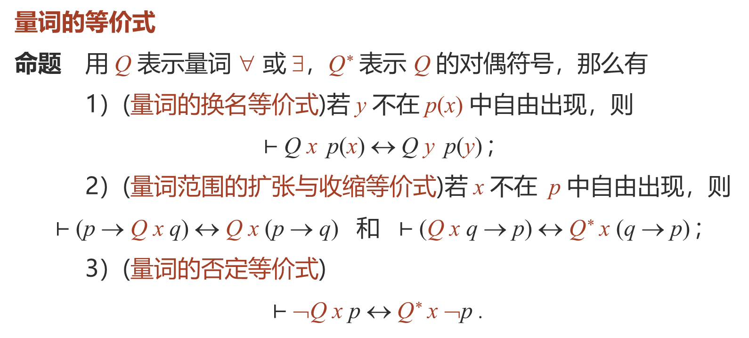
谓词演算的建立（其他课题：对偶律与前束范式）
量词的等价式
命题 用 Q 表示量词 ∀ 或 ∃，Q* 表示 Q 的对偶符号，那么有
1）(量词的换名等价式)若 y 不在 p(x) 中自由出现，则
$\text{⊢}$Q x p(x) ↔ Q y p(y) ;
2）(量词范围的扩张与收缩等价式)若 x 不在 p 中自由出现，则
$\text{⊢}$(p → Q x q) ↔ Q x (p → q) 和 $\text{⊢}$(Q x q → p) ↔ Q* x (q → p) ;
3）(量词的否定等价式)
$\text{⊢}$¬Q x p ↔ Q* x ¬p .

Slide 56
谓词演算的建立（其他课题：对偶律与前束范式）
例：求下式的前束范式：
p = ¬(∀x₁∃x₂ R₁³ (c₁, x₁, x₂) → ∃x₁ (¬∀x₂ R₁² (x₂, c₂) → R₁¹ (x₁)))
解： p = ¬(∀x₃∃x₄ R₁³ (c₁, x₃, x₄) → ∃x₁ (¬∀x₂ R₁² (x₂, c₂) → R₁¹ (x₁)))
= ¬∃x₃∀x₄ (R₁³ (c₁, x₃, x₄) → ∃x₁ (¬∀x₂ R₁² (x₂, c₂) → R₁¹ (x₁)))
= ¬∃x₃∀x₄ (R₁³ (c₁, x₃, x₄) → ∃x₁∀x₂ (¬ R₁² (x₂, c₂) → R₁¹ (x₁)))
= ¬∃x₃∀x₄ ∃x₁∀x₂ (R₁³ (c₁, x₃, x₄) → (¬ R₁² (x₂, c₂) → R₁¹ (x₁)))
= ∀x₃∃x₄∀x₁∃x₂ ¬ (R₁³ (c₁, x₃, x₄) → (¬ R₁² (x₂, c₂) → R₁¹ (x₁)))
换名
前件扩张
量词否定 + 前件扩张
后件扩张
量词否定

Slide 57
谓词演算的建立（其他课题：对偶律与前束范式）
求前束范式步骤：
1) 对重名的所有量词进行换名；
2) 对量词之前的否定联结词使用量词的否定等价式；
3) 对蕴涵式的前件和后件分别使用量词范围的扩张等价式
（注意：前变后不变）；
4) 重复 2)—3) 步，直到获得前束范式 .

Slide 58
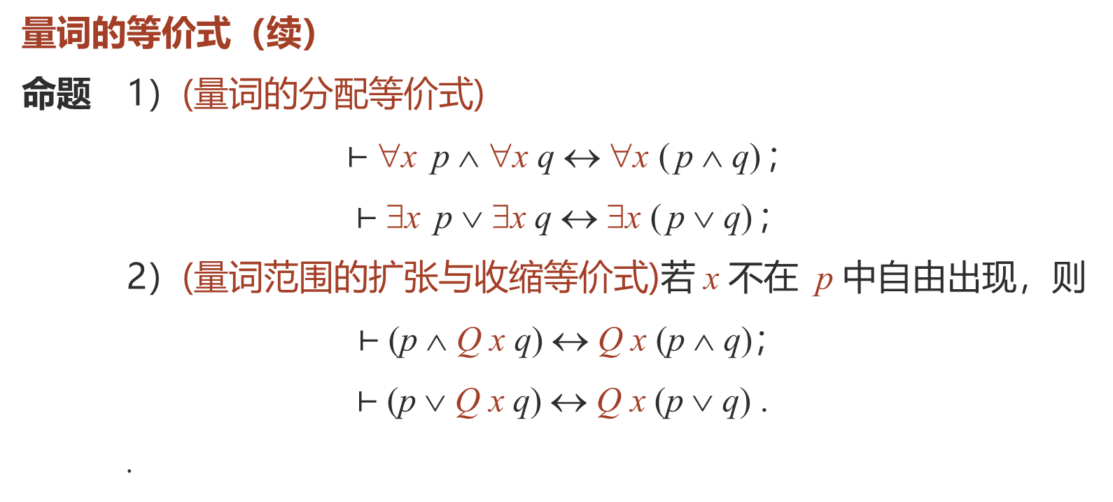
谓词演算的建立（其他课题：对偶律与前束范式）
量词的等价式（续）
命题 1）(量词的分配等价式)
$\text{⊢}$∀x p ∧ ∀x q ↔ ∀x ( p ∧ q) ;
$\text{⊢}$∃x p ∨ ∃x q ↔ ∃x ( p ∨ q) ;
2）(量词范围的扩张与收缩等价式)若 x 不在 p 中自由出现，则
$\text{⊢}$(p ∧ Q x q) ↔ Q x (p ∧ q)；
$\text{⊢}$(p ∨ Q x q) ↔ Q x (p ∨ q) .
.

Slide 59

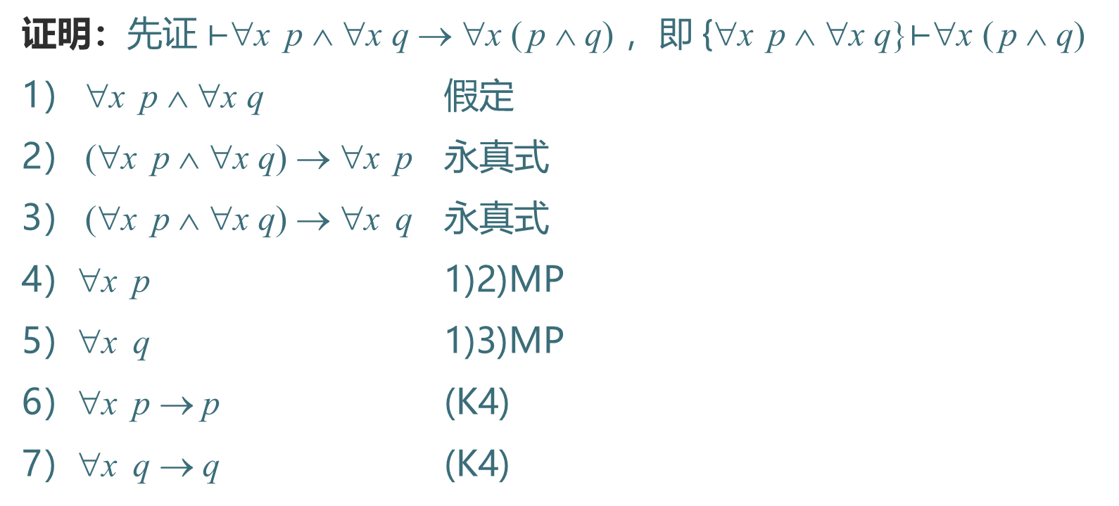
谓词演算的建立（其他课题：对偶律与前束范式）
证明：先证 $\text{⊢}$∀x p ∧ ∀x q → ∀x ( p ∧ q) ，即 {∀x p ∧ ∀x q}$\text{⊢}$∀x ( p ∧ q)
1） ∀x p ∧ ∀x q 假定
2） (∀x p ∧ ∀x q) → ∀x p 永真式
3） (∀x p ∧ ∀x q) → ∀x q 永真式
4）∀x p 1)2)MP
5）∀x q 1)3)MP
6）∀x p → p (K4)
7）∀x q → q (K4)
8）p 4)6)MP
9）q 5)7)MP
10）$\text{p}$ → (q → ( p ∧ q)) 永真式
11）q → ( p ∧ q) 8)10)MP
12）p ∧ q 9)11)MP
13）∀x ( p ∧ q) 12)Gen
同理可证另一方向；

Slide 60

谓词演算的建立（其他课题：对偶律与前束范式）
证明：再证 $\text{⊢}$ ∃x p ∨ ∃x q ↔ ∃x ( p ∨ q)
$\text{⊢}$∃x p ∨ ∃x q
↔ ¬¬(∃x p ∨ ∃x q) 双重否定
↔ ¬(∀x p * ∧ ∀x q *) 对偶律
↔ ¬∀x (p * ∧ q *) 由前式
↔ ∃x (p *) * ∨ (q *) * 对偶律
↔ ∃x ( p ∨ q) .

Slide 61

谓词演算的建立（其他课题：对偶律与前束范式）
证明：再证 (2) 中第一式 $\text{⊢}$(p ∧ Q x q) ↔ Q x (p ∧ q)
$\text{⊢}$(p ∧ Q x q)
(2) 中第二式就是 $\text{⊢}$(¬p → Q x q) ↔ Q x (¬p → q) .
↔ ¬( p → ¬Q x q) 永真式
↔ ¬( p → Q*x ¬q) 量词否定等价式
↔ ¬Q*x ( p → ¬q) 后件扩张
↔ Q x ¬(p → ¬q) 量词否定等价式
↔ Q x ( p ∧ q) .

Slide 62
谓词演算的建立（其他课题：对偶律与前束范式）
前束范式解释上的复杂性依赖于量词改变的次数，如
∀x₁ ∀x₂ ∀x₃ ∀x₄ R₁² (f ₁² (x₁, x₂ ), f ₁² (x₃, x₄))
∀x₁ ∃x₂ ∀x₃ ∃x₄ R₁² (f ₁² (x₁, x₂ ), f ₁² (x₃, x₄))
Π_{n} 和 Σ_{n} 型前束范式
定义 设 n > 0, 若前束范式由全称量词 ∀ 开始，从左到右改变 n − 1
词性，称为Π_{n} 型前束范式；若由存在量词 ∃ 开始，从左到右
改变 n − 1 词性，称为 Σ_{n} 型前束范式 .

Slide 63
谓词演算的建立（其他课题：对偶律与前束范式）
例： 设 p = ∀x₁ ∀x₂ R₁² (x₁, x₂) → ∀x₃ ∃x₄ R ₁² (x₃, x₄)，则
p 等价于
p₁ = ∃x₁ ∃x₂ ∀x₃ ∃x₄ (R₁² (x₁, x₂) → R ₁² (x₃, x₄))，
又等价于
p₂ = ∀x₃ ∃x₄ ∃x₁ ∃x₂ (R₁² (x₁, x₂) → R ₁² (x₃, x₄))，
因此，p₁ 为 Σ₃ 型前束范式，p₂ 为 Π₂ 型前束范式 .

Slide 64
谓词演算的语义（谓词演算 K 的解释域与项解释）
K 的解释域
定义 非空集 M 称为 K 的解释域，是指其具有以下性质：
1）对 K 的每个个体常元 c_{i} ，都有 M 的元素 c⁻ _{i} 与之对应：
c_{i} ↦ c⁻ _{i} ， c⁻ _{i} ∈M；
2）对 K 的每个运算符 f _{i}^{n} ，都有 M 上的 n 元运算 f ⁻ _{i}^{n} 与之对应：
f _{i}^{n} ↦ f ⁻ _{i}^{n} ， f ⁻ _{i}^{n} 是 M 上的 n 元运算；
3）对 K 的每个谓词 R _{i}^{n} ，都有 M 上的 n 元关系 R⁻ _{i} ^{n} 与之对应：
R _{i}^{n} ↦ R⁻ _{i} ^{n} ， R⁻ _{i} ^{n} 是 M 上的 n 元谓词 .

Slide 65
谓词演算的语义（谓词演算 K 的解释域与项解释）
K 的解释域（续）
例： 设 K 中的 c ={c₁}，F = {f ₁¹ ， f ₁² ， f ₂² }，R = {R₁² }，
下面的 N 为 K 的解释域：
N = {0, 1, 2, …}；
c⁻ ₁ = 0；
f ⁻ ₁¹ ：后继函数， f ⁻ ₁¹ = n + 1， f ⁻ ₁² ：加法(+) ， f ⁻ ₂² ：乘法(×) ；
R⁻ ₁² ：相等(=) .

Slide 66
谓词演算的语义（谓词演算 K 的解释域与项解释）
K 的解释域（续）
例： 设 K 中的 c ={c₁}，F = {f ₁¹ ， f ₁² ， f ₂² }，R = {R₁² }，
下面的 Q⁺ 为 K 的另一解释域：
Q⁺ = 正有理数；
c⁻ ₁ = 1；
f ⁻ ₁¹ ：倒数函数， f ⁻ ₁¹ = 1 / x ， f ⁻ ₁² ：乘法(×) ， f ⁻ ₂² ：除法(÷) ；
R⁻ ₁² ：相等(=) .

Slide 67
谓词演算的语义（谓词演算 K 的解释域与项解释）
K 的解释域（续）
例： 设 K 中的只包含闭项的原子公式 p：
R₁² (f ₁² (f ₁¹ (c₁), c₁), f ₂² (f ₁¹ (c₁), c₁)) .
在解释域 N 中解释为：
(0 + 1) + 0 = (0 + 1) × 0
在解释域 Q⁺ 中解释为：
(1 / 1) × 1 = (1 / 1) ÷ 1
假
真

Slide 68
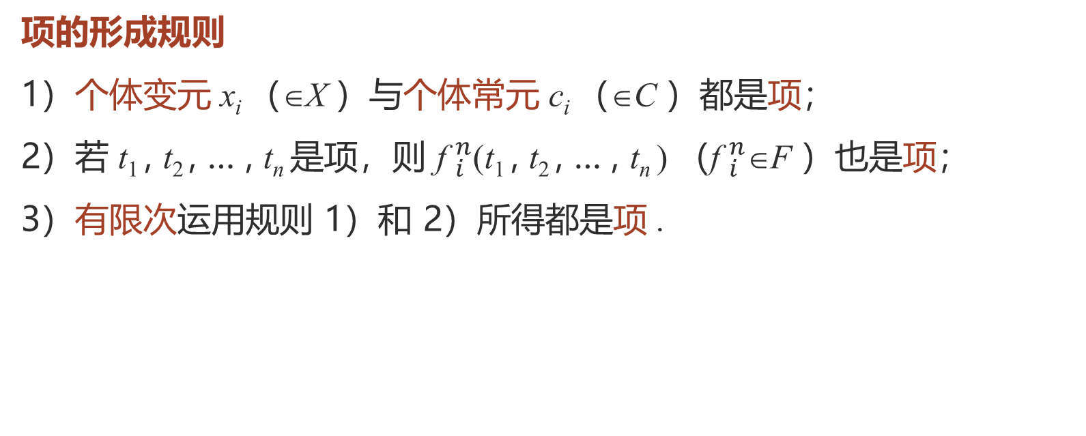
谓词演算的语义（谓词演算 K 的解释域与项解释）
项的形成规则
1）个体变元 x_{i} （∈X ）与个体常元 c_{i} （∈C ）都是项；
2）若 t₁ , t₂ , … , t_{n} 是项，则 ${\text{f} }_{i}^{n}$(t₁ , t₂ , … , t_{n} ) （${\text{f} }_{i}^{n}$∈F ）也是项；
3）有限次运用规则 1）和 2）所得都是项 .

Slide 69
谓词演算的语义（谓词演算 K 的解释域与项解释）
项解释
映射ϕ₀ : X → M 称为个体变元（个体）的对象指派 . 即 ϕ₀ 给变元 x_{i}∈X
指派了个体对象ϕ₀ (x_{i}) ∈M，从而可按层递归定义项解释 ϕ : T → M ：
1）ϕ (x_{i}) = ϕ₀ (x_{i})，x_{i}∈X，ϕ (c_{i}) = c⁻ _{i} ；
2）若 ϕ (t₁), … , ϕ (t_{n}) 已有定义，则令
ϕ (f _{i}^{n} (t₁, … , t_{n})) = f ⁻ _{i}^{n} (ϕ (t₁), … , ϕ (t_{n})) .

Slide 70
谓词演算的语义（谓词演算 K 的解释域与项解释）
项解释（续）
注：1）上式中右边是在 M 中的运算，称为项解释 ϕ 的“保运算性”；
2）项解释 ϕ 由个体变元的指派 ϕ₀ 唯一完全确定 ；
3）对同一解释域 M，可有许多不同的变元指派，因而有不同的
项解释；
4）对固定的解释域 M，把所有的项解释组成的集合记为Φ_{M}：
Φ_{M} ={ϕ | ϕ : T → M 是项解释}.

Slide 71
谓词演算的语义（谓词演算 K 的解释域与项解释）
项解释的变元变通
定义 设 x 是某个给定的个体变元，y 是任意的个体变元，
且 ϕ，ϕ ʹ ∈ Φ_{M} 满足条件：
y ≠ x ⇒ ϕ ʹ (y) = ϕ (y)，
则称 ϕ ʹ 是 ϕ 的 x 变通 .（此时ϕ ʹ 与 ϕ 互为对方的 x 变通）
注：设 ϕ 和 ϕ ʹ 分别是由 ϕ₀ 和 ϕ₀ʹ 确定的项解释，则由项解释的定义，
ϕ ʹ (y) = ϕ (y) 意味着 ϕ₀ʹ (y) = ϕ₀(y)，即除变元 x 外，其它变元
的指派完全相同 . (当然变元 x 的指派也可能相同)

Slide 72
谓词演算的语义（谓词演算 K 的解释域与项解释）
K 的解释域（续）
例： 设 K 中的 C ={c₁}，F = {f ₁¹ ， f ₁² ， f ₂² }，R = {R₁² }，
下面的 N 为 K 的解释域：
N = {0, 1, 2, …}；
c⁻ ₁ = 0；
f ⁻ ₁¹ ：后继函数， f ⁻ ₁¹ = n + 1， f ⁻ ₁² ：加法(+) ， f ⁻ ₂² ：乘法(×) ；
R⁻ ₁² ：相等(=) .

Slide 73
谓词演算的语义（谓词演算 K 的解释域与项解释）
K 的解释域（续）
例： 设 K 中的原子公式 p：
R₁² (f ₁² (x₁, x₂), f ₂² (x₃, f ₁¹ (x₄))) .
在解释域 N 中，指派：x⁻ ₁ = 5，x⁻ ₂ = 6，x⁻ ₃ = 7，x⁻ ₄ = 8 ，则
ϕ (f ₁² (x₁, x₂)) = f ⁻ ₁² (x⁻ ₁ , x⁻ ₂ ) = x⁻ ₁ + x⁻ ₂ = 5 + 6 ；
ϕ (f ₂² (x₃, f ₁¹ (x₄))) = f ⁻ ₂² (x⁻ ₃, f ⁻ ₁¹(x⁻ ₄)) = x⁻ ₃ × (x⁻ ₄ + 1) = 7 × (8 + 1) ；
则 p 在 N 中的解释： 5 + 6 = 7 × (8 + 1)
若重新指派：x⁻ ₁ = 6，x⁻ ₂ = 8，x⁻ ₃ = 7，x⁻ ₄ = 1 ，则新解释为
6 + 8 = 7 × (1 + 1)
假
真

Slide 74
谓词演算的语义（公式的赋值函数）
K 中的公式真值的复杂性
1）与解释域有关；
2）与变元的指派有关，因而与项解释有关；
3）若公式中有量词，还与项解释的变元变通有关.
记： x⁻ = ϕ (x) 表示给变元 x 指派 M 中的个体 x⁻ ；
t⁻ = ϕ (t) 表示给项 t 解释为 M 中的个体 t⁻ ；

Slide 75
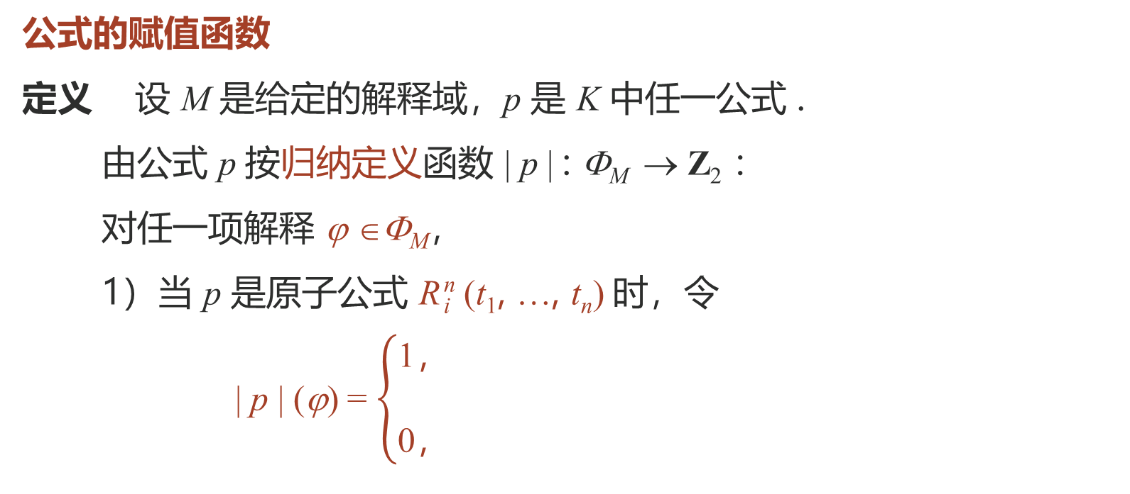
谓词演算的语义（公式的赋值函数）
公式的赋值函数
定义 设 M 是给定的解释域，p 是 K 中任一公式 .
由公式 p 按归纳定义函数 | p | : Φ_{M} → Z₂ ：
对任一项解释 ϕ ∈Φ_{M}，
1）当 p 是原子公式 R _{i}^{n} (t₁, …, t_{n}) 时，令
| p | (ϕ) = $\left\{\begin{aligned}\text{1}\text{，} \\ \\ \text{0}\text{，}\end{aligned}\right.$
若 (t⁻ ₁, …, t⁻ _{n}) ∈ R⁻ _{i} ^{n} ，
若 (t⁻ ₁, …, t⁻ _{n}) ∉ R⁻ _{i} ^{n} ；

Slide 76
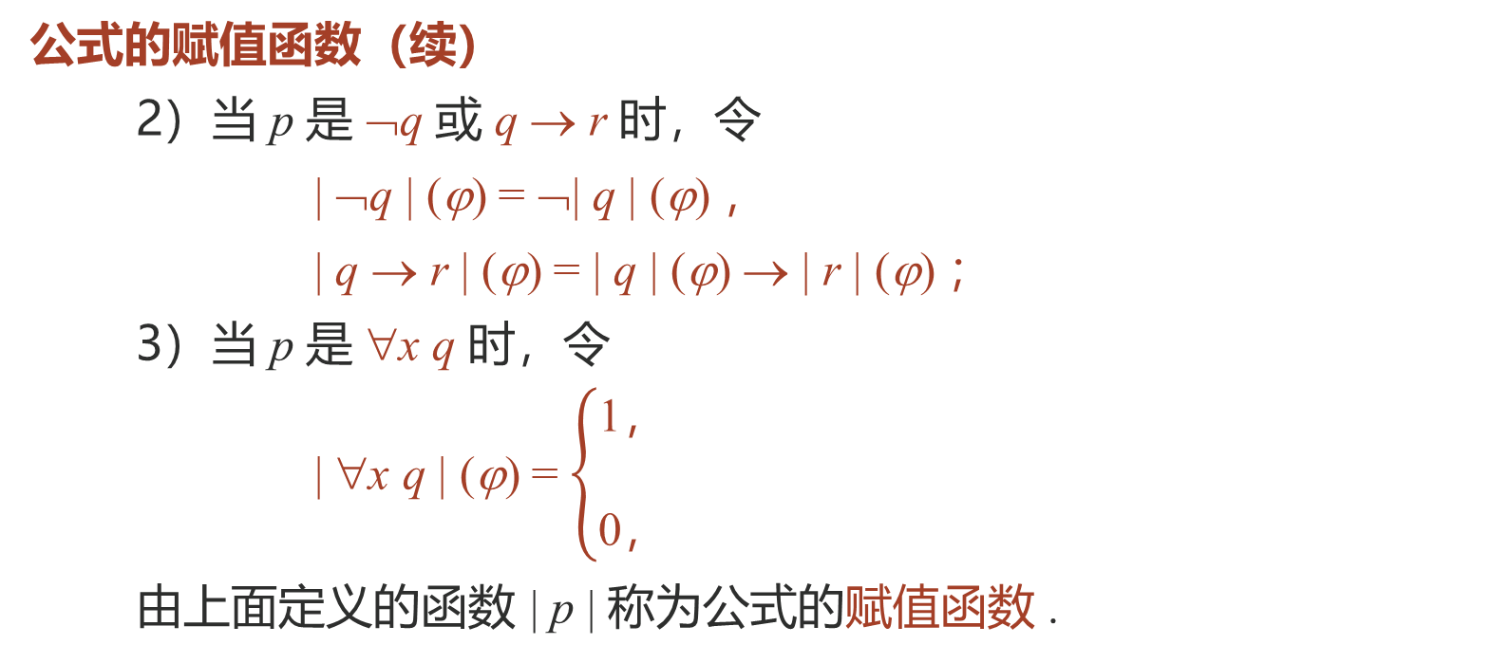
谓词演算的语义（公式的赋值函数）
公式的赋值函数（续）
2）当 p 是 ¬q 或 q → r 时，令
| ¬q | (ϕ) = ¬| q | (ϕ) ，
| q → r | (ϕ) = | q | (ϕ) → | r | (ϕ) ；
3）当 p 是 ∀x q 时，令
| ∀x q | (ϕ) = $\left\{\begin{aligned}\text{1}\text{，} \\ \\ \text{0}\text{，}\end{aligned}\right.$
由上面定义的函数 | p | 称为公式的赋值函数 .
若ϕ 的任一变通ϕ ʹ 都使 | q | (ϕ ʹ ) = 1，
若存在ϕ 的变通ϕ ʹ 使 | q | (ϕ ʹ ) = 0 ，

Slide 77
谓词演算的语义（公式的赋值函数）
公式的赋值函数（续）
注：1）解释域 M 确定后，K 中任一公式 p 就有了确定的赋值函数 | p |，
其自变量是项解释 ϕ ∈Φ_{M}，取值 1 或 0 . 若 | p | (ϕ) = 1，就称
公式 p 对给定的解释域 M 和项解释 ϕ 为真，若 | p | (ϕ) = 0，
则称 p 对该 M 和 ϕ 为假 ；
2) 定义中（1）对原子公式真值的规定，体现了M 上的 n 元关系
R⁻ _{i} ^{n} 正是 R _{i}^{n} 的解释；

Slide 78
谓词演算的语义（公式的赋值函数）
公式的赋值函数（续）
3) 定义中的（2）式保证了赋值函数在计算 ¬ 和 → 时与命题演算
一致，仍具有赋值对 ¬ 和 → 的“保运算性” ；
4) 定义中的（3）式符合对全称量词的公式 ∀x q 的直观理解：
若不论重新指派变元 x 为哪一个个体对象（其它变元不变）时，
q 所表示的性质都成立(| q | (ϕ ʹ ) = 1)，则规定|∀x q | (ϕ) = 1，
若重新指派变元 x 为某个个体对象时， q 所表示的性质不成立
(| q | (ϕ ʹ ) = 0)，则规定|∀x q | (ϕ) = 0 .

Slide 79
谓词演算的语义（公式的赋值函数）
例： 设 K 中的 C ={c₁}，F = {f ₁¹ ， f ₁² ， f ₂² }，R = {R₁² }，
下面的 N 为 K 的解释域：
N = {0, 1, 2, …}；
c⁻ ₁ = 0；
f ⁻ ₁¹ ：后继函数， f ⁻ ₁¹ = n + 1， f ⁻ ₁² ：加法(+) ， f ⁻ ₂² ：乘法(×) ；
R⁻ ₁² ：相等(=) .
取项解释： x_{i} : x₁ x₂ x₃ x₄
x⁻ _{i} : 2 6 3 4

Slide 80
谓词演算的语义（公式的赋值函数）
例： p₁ = R₁² (f ₂² (x₁, x₂), f ₂² (x₃, x₄)) .
解：p₁是 K 中的原子公式，为了计算 | p₁ | (ϕ)，只需检查
(f ⁻ ₂² (x⁻ ₁, x⁻ ₂), f ⁻ ₂² (x⁻ ₃, x⁻ ₄)) ∈ R⁻ ₁²
即是否有 f ⁻ ₂² (x⁻ ₁, x⁻ ₂) = f ⁻ ₂² (x⁻ ₃, x⁻ ₄)，
f ⁻ ₂² (x⁻ ₁, x⁻ ₂) = x⁻ ₁ × x⁻ ₂ = 2 × 6，
f ⁻ ₂² (x⁻ ₃, x⁻ ₄) = x⁻ ₃ × x⁻ ₄ = 3 × 4，
从而，| p₁ | (ϕ) = 1 .

Slide 81
谓词演算的语义（公式的赋值函数）
例： p₂ = ∀x₁ R₁² (f ₁² (x₁, x₂), f ₁² (x₂, x₁)) .
解：记 q = R₁² (f ₁² (x₁, x₂), f ₁² (x₂, x₁))，则 p₂ = ∀x₁ q .
设 ϕ ʹ 是 ϕ 的任意 x₁ 变通，来计算 | q | (ϕ ʹ)，
ϕ ʹ (f ₁² (x₁, x₂)) = f ⁻ ₁² (ϕ ʹ (x₁) , ϕ ʹ (x₂))
= ϕ ʹ (x₁) + ϕ ʹ (x₂) = ϕ ʹ (x₁) + 6,
同理可得，ϕ ʹ (f ₁² (x₂, x₁)) = 6 + ϕ ʹ (x₁), 从而
(ϕ ʹ (f ₁² (x₁, x₂)) , ϕ ʹ (f ₁² (x₂, x₁))) ∈ R⁻ ₁²
故 | q | (ϕ ʹ) = 1 . 由赋值函数定义知 | p₂ | (ϕ) = 1 .

Slide 82
谓词演算的语义（公式的赋值函数）
例： p₃ = ∀x₁ R₁² (x₁, f ₁¹ (f ₁¹ (c₁))) .
解：记 q = R₁² (x₁, f ₁¹ (f ₁¹ (c₁)))，则 p₃ = ∀x₁ q .
取 ϕ ʹ 是 ϕ 的 x₁ 变通为：ϕ ʹ (x₁) = 3，来计算 | q | (ϕ ʹ)，
ϕ ʹ (f ₁¹ (f ₁¹ (c₁))) = f ⁻ ₁¹ ( f ⁻ ₁¹ (0))
= (0 + 1) + 1 = 2 ≠ ϕ ʹ (x₁),
从而，
(ϕ ʹ (x₁) , ϕ ʹ (f ₁¹ (f ₁¹ (c₁)))) ∉ R⁻ ₁²
故 | q | (ϕ ʹ) = 0 . 由赋值函数定义知 | p₃ | (ϕ) = 0 .

Slide 83
谓词演算的语义（公式的赋值函数）
命题 1）| p ∨ q | (ϕ) = | p | (ϕ) ∨ | q | (ϕ)；
2）| p ∧ q | (ϕ) = | p | (ϕ) ∧ | q | (ϕ)；
3）| p ↔ q | (ϕ) = | p | (ϕ) ↔ | q | (ϕ)；
4）| ∃x q | (ϕ) = 1 ⇔ 存在 ϕ 的 x 变通 ϕ ʹ ，使 | q | (ϕ ʹ) = 1 ；
证明：1）| p ∨ q | (ϕ) = | ¬p → q | (ϕ) = | ¬p | (ϕ) → | q | (ϕ)
= ¬| p | (ϕ) → | q | (ϕ) = | p | (ϕ) ∨ | q | (ϕ) .
类似可证（2）和（3）.

Slide 84
谓词演算的语义（公式的赋值函数）
证明：4）| ∃x q | (ϕ) = | ¬∀x ¬q | (ϕ) = 1
⇔ ¬| ∀x ¬q | (ϕ) = 1
⇔ | ∀x ¬q | (ϕ) = 0
⇔ 存在 ϕ 的 x 变通 ϕ ʹ ，使 | ¬q | (ϕ ʹ) = 0
⇔ 存在 ϕ 的 x 变通 ϕ ʹ ，使 ¬| q | (ϕ ʹ) = 0
⇔ 存在 ϕ 的 x 变通 ϕ ʹ ，使 | q | (ϕ ʹ) = 1 . 证毕
注： 1）赋值函数对 ∨，∧，↔ 仍有“保运算性”；
2）| ∃x q | (ϕ) = 1与直观相符： M 中存在某个个体对象
作为 x 的解释时，q 所表示的性质成立 .

Slide 85
谓词演算的语义（闭式的语义特征）
命题 设 M 是 K 的解释域， ϕ，ψ ∈Φ_{M}，
1）若对项 t 中的任一变元 x 都有ϕ (x) = ψ (x) ，则 ϕ (t) = ψ (t) ；
2）若对公式 p 中的任一自由出现的变元 x 都有ϕ (x) = ψ (x) ，
则 | p | (ϕ) = | p | (ψ) .
注： 1）对项 t 的解释只与项 t 中的出现的变元的指派有关，
与其它变元的指派无关；
2）通过赋值函数获得的公式 p 的真值也只与该公式中
自由出现的变元的指派有关，与其它变元的指派无关 .

Slide 86
谓词演算的语义（闭式的语义特征）
证明：1）对项 t 在项集 T 中的层次 k 进行归纳 .
k = 0 时，t = x_{i} 或 t = c_{i} ，显然成立；
k > 0 时，t = f _{i} ^{n} (t₁, …, t_{n})，其中 t₁, …, t_{n} 是层次小于 k − 1 的项，
由归纳假设： ϕ (x) = ψ (x) ，则 ϕ (t_{i}) = ψ (t_{i})，i = 1 , …, n，从而
ϕ (t) = ϕ (f _{i} ^{n} (t₁, …, t_{k})) = f ⁻ _{i}^{n} (ϕ (t₁), … , ϕ (t_{n}))
= f ⁻ _{i}^{n} (ψ (t₁), … , ψ (t_{n})) = ψ (t) .

Slide 87
谓词演算的语义（闭式的语义特征）
证明：2）对公式 p 在 K(Y) 中的层次 k 进行归纳 .
k = 0 时，p = R_{i} ^{n} (t₁, …, t_{n})，此时，t₁, …, t_{n} 中的变元均自由出现，
由已知条件和（1）知，ϕ (t_{i}) = ψ (t_{i})，i = 1 , …, n，从而
| p | (ϕ) = 1 ⇔ (ϕ (t₁), …, ϕ (t_{n})) ∈ R⁻ _{i} ^{n}
⇔ (ψ (t₁), …, ψ (t_{n})) ∈ R⁻ _{i} ^{n}
⇔ | p | (ψ) = 1，
因此，| p | (ϕ) = | p | (ψ) .

Slide 88
谓词演算的语义（闭式的语义特征）
证明：k > 0 时，p 有三种情形：
① p = ¬q，其中 q 为 k − 1 层公式；
| p | (ϕ) = 1 ⇔ | ¬q | (ϕ) = 1
⇔ ¬| q | (ϕ) = 1 ⇔ | q | (ϕ) = 0
⇔ | q | (ψ) = 0 ⇔ ¬| q | (ψ) = 1
⇔ | ¬q | (ψ) = 1 ⇔ | p | (ψ) = 1
因此，| p | (ϕ) = | p | (ψ) .

Slide 89
谓词演算的语义（闭式的语义特征）
证明：k > 0 时，p 有三种情形：
② p = q → r，其中 q，r 为小于等于 k − 1 层公式；
| p | (ϕ) = 1 ⇔ | q → r | (ϕ) = 1
⇔ | q | (ϕ) → | r | (ϕ) = 1
⇔ | q | (ψ) → | r | (ψ) = 1
⇔ | q → r | (ψ) = 1 ⇔ | p | (ψ) = 1
因此，| p | (ϕ) = | p | (ψ) .

Slide 90
谓词演算的语义（闭式的语义特征）
证明：k > 0 时，p 有三种情形：
③ p = ∀x q，其中 q 为 k − 1 层公式；
先证 | p | (ϕ) = 1 ⇒ | p | (ψ) = 1 . 设ψ ʹ 是 ψ 对变元 x 的任一变通，
令ϕ 对变元 x 的变通ϕʹ ， 使 ϕʹ (x) = ψ ʹ (x) ，则对 q 中自由出现
的变元 y (≠ x)也在 p 中自由出现，于是 ϕʹ (y) = ϕ (y) = ψ (y) = ψ ʹ (y),
因此，由归纳假设，| q | (ϕ ʹ) = | q | (ψ ʹ) . 故若| ∀x q | (ϕ) = 1 ，
则 | q | (ϕ ʹ) = 1，即 | q | (ψ ʹ) = 1，因此，| ∀x q | (ψ) = 1 .
反之亦然，所以 | p | (ϕ) = | p | (ψ) .

Slide 91
谓词演算的语义（闭式的语义特征）
公式在解释域中恒真与恒假
定义 公式 p 在解释域 M 中恒真，是指对任一 ϕ ∈Φ_{M} ，| p | (ϕ) = 1，
记为 | p |_{M} = 1；
公式 p 在解释域 M 中恒假，是指对任一 ϕ ∈Φ_{M} ，| p | (ϕ) = 0，
记为 | p |_{M} = 0；
公式 p 在解释域 M 中非恒假，称为在 M 中可满足公式 .

Slide 92
谓词演算的语义（闭式的语义特征）
例： 设 K 中的 C ={c₁}，F = {f ₁¹ ， f ₁² ， f ₂² }，R = {R₁² }，
下面的 N 为 K 的解释域：
N = {0, 1, 2, …}；
c⁻ ₁ = 0；
f ⁻ ₁¹ ：后继函数， f ⁻ ₁¹ = n + 1， f ⁻ ₁² ：加法(+) ， f ⁻ ₂² ：乘法(×) ；
R⁻ ₁² ：相等(=) .

Slide 93
谓词演算的语义（闭式的语义特征）
例： 1）p₁ = R₁² (x₁, x₁)；
对任一 ϕ ∈Φ_{N} ，ϕ (x₁) = ϕ (x₁) ，从而 | p₁ |_{N} = 1 .
2）p₂ = ∀x₁R₁² (x₁, c₁)；
对任一 ϕ ∈Φ_{N} ，存在 ϕ 对变元 x₁ 的变通 ϕʹ ，使ϕʹ (x₁) = 1，
从而，ϕʹ (x₁) ≠ 0，即 | p₂ | (ϕ) = 0，因此，| p₂ |_{N} = 0 .
3）p₃ = R₁² (x₁, c₁)；
取 ϕ (x₁) = 0，则 | p₃ | (ϕ) = 1，取 ϕ (x₁) ≠ 0，则 | p₃ | (ϕ) = 0，
因此，p₃ 是 N 中的可满足公式 .

Slide 94
谓词演算的语义（闭式的语义特征）
闭式的语义特征
定理 对给定的解释域 M，任一闭式 p 在 M 中恒真与恒假必居其一，
即，| p |_{M} = 1，或 | p |_{M} = 0 .
证明：若闭式 p 在 M 中非恒真，则有 ϕ ∈Φ_{M} ，使得 | p | (ϕ) = 0，
则对任一 ψ ∈Φ_{M} ，因闭式 p 中没有自由出现的变元，
所以 | p | (ϕ) = | p | (ψ) = 0，因此| p |_{M} = 0 .

Slide 95
谓词演算的语义（闭式的语义特征）
例： 设 K 中 C ={c₁}, F = {f ₁¹ }, R = {R₁¹ }, p = ∀x₁ (R₁¹ (x₁) → R₁¹ (f ₁¹ (x₁))) .
解： 1）M₁ = Z (整数)，c⁻ ₁ = 0，f ⁻ ₁¹ ：后继函数，R⁻ ₁¹ ：是 Z⁺ .
对任一 ϕ ∈Φ_{M 1}，任取 ϕ 的 x₁ 变通 ϕʹ ，有
| R₁¹ (x₁) |(ϕʹ ) = 1 ⇒ ϕʹ (x₁) ∈ Z⁺
⇒ ϕʹ (x₁) + 1 ∈ Z⁺
⇒ f ⁻ ₁¹ (ϕʹ (x₁)) = ϕʹ (f ₁¹ (x₁)) ∈ Z⁺
⇒ | R₁¹ (f ₁¹ (x₁)) |(ϕʹ ) = 1

Slide 96
谓词演算的语义（闭式的语义特征）
例： 设 K 中 C ={c₁}, F = {f ₁¹ }, R = {R₁¹ }, p = ∀x₁ (R₁¹ (x₁) → R₁¹ (f ₁¹ (x₁))) .
1）M₁ = Z (整数)，c⁻ ₁ = 0，f ⁻ ₁¹ ：后继函数，R⁻ ₁¹ ：是 Z⁺ .
（续） 因此，
|R₁¹ (x₁) → R₁¹ (f ₁¹ (x₁)) |(ϕʹ ) = | R₁¹ (x₁) |(ϕʹ ) → | R₁¹ (f ₁¹ (x₁)) |(ϕʹ ) = 1
由于变通 ϕʹ 是任取的，
|∀x₁ R₁¹ (x₁) → R₁¹ (f ₁¹ (x₁)) |(ϕ) = 1
最后由 ϕ 的任意性，| p |_{M 1}= 1 .

Slide 97
谓词演算的语义（闭式的语义特征）
例： 设 K 中 C ={c₁}, F = {f ₁¹ }, R = {R₁¹ }, p = ∀x₁ (R₁¹ (x₁) → R₁¹ (f ₁¹ (x₁))) .
解： 2）M₂ = Z (整数)，c⁻ ₁ = 0，f ⁻ ₁¹ ：后继函数，R⁻ ₁¹ ：是偶数 .
对任一 ϕ ∈Φ_{M 2}，取 ϕ 的 x₁ 变通 ϕʹ ，使 ϕʹ (x₁) = 2，有
| R₁¹ (x₁) |(ϕʹ ) = 1 ⇒ ϕʹ (x₁) + 1 不是偶数
⇒ f ⁻ ₁¹ (ϕʹ (x₁)) = ϕʹ (f ₁¹ (x₁)) 不是偶数
⇒ | R₁¹ (f ₁¹ (x₁)) |(ϕʹ ) = 0
从而，|∀x₁ R₁¹ (x₁) → R₁¹ (f ₁¹ (x₁)) |(ϕ) = 0，
最后由 ϕ 的任意性，| p |_{M 2}= 0 .

Slide 98
谓词演算的语义（闭式的语义特征）
命题 | p |_{M} = 1 ⇔ | ∀x p |_{M} = 1
证明：（⇒）
| p |_{M} = 1 ⇒ 对任一 ϕ ∈Φ_{M} ，及其 x 的变通 ϕʹ ，有 | p |(ϕʹ) = 1
⇒ 对任一 ϕ ∈Φ_{M} ， |∀x p |(ϕ) = 1 ⇒ | ∀x p |_{M} = 1 .
（⇐）
| ∀x p |_{M} = 1 ⇒ 对任一 ϕ ∈Φ_{M} ，|∀x p |(ϕ) = 1
⇒ 对任一 ϕ ∈Φ_{M} ，| p |(ϕ) = 1
⇒ | p |_{M} = 1 .

Slide 99
谓词演算的语义（闭式的语义特征）
全称闭式
定义 设 x_{i1}, …, x_{in} 是在 p 中全部的自由出现变元，则
∀x_{i1}, …, ∀x_{in} p
称为 p 的全称闭式 .
命题 设 pʹ 是 p 的全称闭式，则
| p |_{M} = 1 ⇔ | pʹ |_{M} = 1 .
证明：连续利用 n 次前面的命题 .

Slide 100
谓词演算的语义（闭式的语义特征）
注：1）当 p 不是闭式时，| pʹ |_{M} 总是有意义的，但 | p |_{M} 不一定是
有意义的（即 p 在 M 中不是恒真或恒假）；
2）尽管 p 不一定是闭式，但只要 | pʹ |_{M} = 1，一定有 | p |_{M} = 1，
当 | pʹ |_{M} = 0，有两种可能：| p |_{M} = 0 或 | p |_{M} 无意义 .
命题 | p |_{M} = 0 ⇒ | ∀x p |_{M} = 0 .
证明：| p |_{M} = 0 时，对任意 ϕ ∈Φ_{M} ，| p |(ϕ) = 0，于是 |∀x p |(ϕ) = 0.
（反证：若 |∀x p |(ϕ) = 1，则 | p |(ϕ) = 1，矛盾）
由 ϕ 的任意性，| ∀x p |_{M} = 0 .

Slide 101
谓词演算的语义（闭式的语义特征）
推论 | p |_{M} = 0 ⇒ | pʹ |_{M} = 0 ，其中 pʹ 是 p 的全称闭式 .
注： 推论和前面的命题的逆命题不成立 .
例： 以前例的 K 和 N 为例，p₂ = ∀x₁R₁² (x₁, c₁)，| ∀x₁R₁² (x₁, c₁) |_{N} = 0 .
但取ϕ (x₁) = 0 时，| R₁² (x₁, c₁) |(ϕ) = 1，取ϕ (x₁) = 1 时，
| R₁² (x₁, c₁) |(ϕ) = 0， 因此，| R₁² (x₁, c₁) |_{N} 无意义 .
命题 | p |_{M} = 1 且 | p → q |_{M} = 1 ⇒ | q |_{M} = 1 .
证明：任意 ϕ ∈Φ_{M} ，| p |(ϕ) = 1 且 | p → q |(ϕ) = 1 ，
⇒ | p |(ϕ) → | q |(ϕ) = 1 ⇒ | q |(ϕ) = 1 .

Slide 102
谓词演算的语义（语义推论与有效式）
模型
定义 设 M 是 K 的一个解释域，公式集 Γ 中的所有公式在 M 中恒真：
r ∈Γ ⇒ | r |_{M} = 1，
称 M 是 Γ 的模型，当 Γ = ∅ 时，任何解释域都是 Γ 的模型 .
语义推论
定义 若公式 p 在 Γ 的所有模型中都恒真，即在使 Γ 的每个成员都
恒真的解释域中，p 也恒真，称为公式 p 是公式集 Γ 的
语义推论，记为 Γ ⊨ p .

Slide 103
谓词演算的语义（语义推论与有效式）
注： 上述定义也可写成：
Γ ⊨ p ⇔ 当每个 r ∈Γ 都有 | r |_{M} = 1 时，也有 | p |_{M} = 1 .
有效式与满足公式
定义 ∅ ⊨ p 时，p 称为 K 的有效式，记为 ⊨ p .
因此，
⊨ p ⇔ 在 K 的所有解释域 M 中，有 | p |_{M} = 1 .
若 ¬p 不是有效式，则称 p 为 K 的可满足公式 .

Slide 104
谓词演算的语义（语义推论与有效式）
命题 K 中的（命题演算型）永真式都是有效式 .
证明：设 K 中的永真式 p(p₁, …, p_{n}) 是命题演算 L 的永真式 p(x₁, …, x_{n})
由任意公式 p₁, …, p_{n} 对 x₁, …, x_{n} 的代换 . 注意到，p(p₁, …, p_{n})
是 p₁, …, p_{n} 经过 ¬ 和 → 的运算得到的，对 K 的任意解释域 M，
及 ϕ ∈Φ_{M} ，由 ϕ 的保运算性，有
| p(p₁, …, p_{n}) |(ϕ) = p(| p₁ |(ϕ), …, | p_{n} |(ϕ))
因 | p₁ |(ϕ), …, | p_{n}|(ϕ) ∈ {0,1}，且 p(x₁, …, x_{n}) 是永真式，从而
| p(p₁, …, p_{n}) |(ϕ) = 1 （即 ⊨ p(p₁, …, p_{n}) ）.

Slide 105
谓词演算的语义（语义推论与有效式）
推论 (K1)、（K2）、（K3）三个公理都是有效式 .
证明：因它们都是命题演算型的永真式，从而都是有效式 .
命题 Γ ⊨ p 且 Γ ⊨ p → q ⇒ Γ ⊨ q .
证明：设 M 是 Γ 的任一模型，由已知，有
| p |_{M} = 1 且 | p → q |_{M} = 1
从而，| q |_{M} = 1，所以 Γ ⊨ q .

Slide 106
谓词演算的语义（语义推论与有效式）
例：1） {R₁¹ (x₁)} ⊨ ∀x₁ (R₁¹ (x₁)).
解：设 M 是 R₁¹ (x₁) 的任一模型，
| R₁¹ (x₁) |_{M} = 1 ⇒ | ∀x₁ R₁¹ (x₁) |_{M} = 1
2） R₁¹ (x₁) → ∀x₁ (R₁¹ (x₁)) （不是有效式）.
解：取 M 为 Z (整数集)， R⁻ ₁¹ ：”> 0”，再取 ϕ ∈Φ_{M} 和 ϕ 的 x₁ 变通 ϕʹ
满足 ϕ (x₁) = 2，ϕʹ (x₁) = −2，有
| R₁¹ (x₁) | (ϕ) = 1 和 | R₁¹ (x₁) | (ϕʹ ) = 0
由后式得, | ∀x₁ R₁¹ (x₁) | (ϕ) = 0, 从而, | R₁¹ (x₁) → ∀x₁ R₁¹ (x₁) | (ϕ) = 0 .
≠
⊨

Slide 107
谓词演算的语义（语义推论与有效式）
命题 Γ ⊨ p ⇔ Γ ⊨ ∀x p .
证明： Γ ⊨ p ⇔ 对于 Γ 的任一模型 M ，| p |_{M} = 1
⇔ 对于 Γ 的任一模型 M ，| ∀x p |_{M} = 1
⇔ Γ ⊨ ∀x p .
命题 设 pʹ 是 p 的全称闭式，则
Γ ⊨ p ⇔ Γ ⊨ pʹ .
证明：连续利用 n 次前面的命题 .

Slide 108
K 的可靠性
定义 若 Γ ⊢ p ⇒ Γ ⊨ p ，称谓词演算 K 是可靠的 .
特别的，当 Γ = ∅ 时，⊢ p ⇒ ⊨ p ，即 K 的定理都是有效式 .
引理 对给定的解释域，设ϕ ʹ 是项解释 ϕ 的 x 变通 ，
且满足ϕ ʹ (x) = ϕ (t)，其中 t 是某个项 .
1）若 u (x) 是项，则ϕ ʹ (u (x)) = ϕ (u (t))；
2）若 t 对公式 p (x) 中的 x 是自由的，则
| p (x) | (ϕ ʹ ) = | p (t) | (ϕ ).

Slide 109
K 的可靠性
证明：1）对 u (x) 在项集 T 中的层次 k 归纳证明 .
① k = 0 时， u (x) 是常元或变元，因此有三种情况：
u (x) = c_{i}，此时 u (t) = c_{i}， ϕ ʹ (c_{i}) = ϕ (c_{i})；
u (x) = y，y ≠ x ，此时 u (t) = y ， 因ϕ ʹ 是 ϕ 的 x 变通，
因此， ϕ ʹ (y) = ϕ (y)；
u (x) = x ，此时 u (t) = t ， 由已知条件 ϕ ʹ (x) = ϕ (t)，得
ϕ ʹ (u (x)) = ϕ (u (t))；

Slide 110
K 的可靠性
证明：1）对 u (x) 在项集 T 中的层次 k 归纳证明 .
② k > 0 时， u (x) = f _{i} ^{n} (t₁ (x), …, t_{n} (x))，其中 t_{i} (x) 是低层次项，
u (t) = f _{i} ^{n} (t₁ (t), …, t_{n} (t))
从而 ϕ ʹ (u (x)) = ϕ ʹ (f _{i} ^{n} (t₁ (x), …, t_{n} (x)))
= f ⁻ _{i}^{n} (ϕ ʹ (t₁ (x)), …, ϕ ʹ (t_{n} (x)))
= f ⁻ _{i}^{n} (ϕ (t₁ (t)), …, ϕ (t_{n} (t)))
= ϕ (f _{i} ^{n} (t₁ (t), …, t_{n} (t)))
= ϕ (u (t)) .

Slide 111
K 的可靠性
证明：2）对 p (x) 在 K(Y ) 中的层次 k 归纳证明 .
① k = 0 时， p (x) 是原子公式，设
p (x) = R_{i} ^{n} (t₁ (x), …, t_{n} (x))，
于是，
p (t) = R_{i} ^{n} (t₁ (t), …, t_{n} (t))，
要证明 | p (x) | (ϕ ʹ ) = | p (t) | (ϕ )，即要证明
| R_{i} ^{n} (t₁ (x), …, t_{n} (x)) | (ϕ ʹ ) = | R_{i} ^{n} (t₁ (t), …, t_{n} (t)) | (ϕ ) .

Slide 112
K 的可靠性
证明：2）对 p (x) 在 K(Y ) 中的层次 k 归纳证明 .
因为
| R_{i} ^{n} (t₁ (x), …, t_{n} (x)) | (ϕ ʹ ) = 1
⇔ (ϕ ʹ (t₁ (x)), …, ϕ ʹ (t_{n} (x))) | ∈ R⁻ _{i} ^{n}
⇔ (ϕ (t₁ (t)), …, ϕ (t_{n} (t))) | ∈ R⁻ _{i} ^{n} （由(1)的结论）
⇔ | R_{i} ^{n} (t₁ (t), …, t_{n} (t)) | (ϕ ) = 1.
从而
| R_{i} ^{n} (t₁ (x), …, t_{n} (x)) | (ϕ ʹ ) = | R_{i} ^{n} (t₁ (t), …, t_{n} (t)) | (ϕ ) .

Slide 113
K 的可靠性
证明：2）对 p (x) 在 K(Y ) 中的层次 k 归纳证明 .
② k > 0 时，根据 p (x) 的结构，分为以下四种情形：
p (x) = ¬q (x)，则 p (t) = ¬q (t)，此时
| p (x) | (ϕ ʹ ) = 1 ⇔ | q (x) | (ϕ ʹ ) = 0 ⇔ | q (t) | (ϕ ) = 0
⇔ | p (t) | (ϕ ) = 1 ；
p (x) = q (x) → r (x) ，则 p (t) = q (t) → r (t) ，此时
| p (x) | (ϕ ʹ ) = 0 ⇔ | q (x) | (ϕ ʹ ) = 1 且 | r (x) | (ϕ ʹ ) = 0
⇔ | q (t) | (ϕ) = 1 且 | r (t) | (ϕ) = 0 ⇔ | p (t) | (ϕ ) = 0 ；

Slide 114
K 的可靠性
证明：2）对 p (x) 在 K(Y ) 中的层次 k 归纳证明 .
② k > 0 时，根据 p (x) 的结构，分为以下四种情形：
p (x) = ∀y q (x)，且 x 不在 p (x) 中自由出现，此时
p (t) = p (x),
同时有，对所有自由出现的变元 z (≠ x)，
ϕ ʹ (z) = ϕ (z)
从而
| p (x) | (ϕ ʹ ) = | p (t) | (ϕ )；

Slide 115
K 的可靠性
证明：2）对 p (x) 在 K(Y ) 中的层次 k 归纳证明 .
② k > 0 时，根据 p (x) 的结构，分为以下四种情形：
p (x) = ∀y q (x)，且 x 在 p (x) 中自由出现，此时
p (t) = ∀y q (t), 且 y ≠ x
又因 t 对公式 p (x) 中的 x 是自由的，所以， t 中不含 y
下面证明
| p (x) | (ϕ ʹ ) = 0 ⇔ | p (t) | (ϕ ) = 0 .

Slide 116
K 的可靠性
（⇐）设 | p (t) | (ϕ ) = 0，即 | ∀y q (t) | (ϕ ) = 0,
此时存在 ϕ 的 y 变通 ψ，使得 | q (t) | (ψ ) = 0,
再作一个 ψ 的 x 变通 ψ ʹ ，使
ψ ʹ (x) = ψ (t)， （1）
于是由归纳假设
| q (x) | (ψ ʹ) = | q (t) | (ψ ) = 0， （2）
因 ψ 是 ϕ 的 y 变通，它们除对 y 的指派可能不同外，其它变元
的指派完全相同，而 t 中不含有变元 y，故

Slide 117
K 的可靠性
（⇐）（续）
ψ (t) = ϕ (t)， （3）
下面证明 ψ ʹ 是 ϕ ʹ 的 y 变通 . 为此，需要证明，当 z ≠ y 时，
ψ ʹ (z) = ϕ ʹ (z) .
x
ϕ ←→ ϕ ʹ
y
y
↑
↓
?
↑
↓
↑
↓
ψ ←→ ψ ʹ
x

Slide 118
K 的可靠性
（⇐）（续）
当 z ≠ y 时，有两种情况：z = x 和 z ≠ x .
z = x 时，
ψ ʹ (z) = ψ ʹ (x) = ψ (t) ((1)式)
= ϕ (t) ((3)式)
= ϕ ʹ (x) (已知条件)
= ϕ ʹ (z)，

Slide 119
K 的可靠性
（⇐）（续）
当 z ≠ y 时，有两种情况：z ≠ x 和 z = x .
z ≠ x 时，
ψ ʹ (z) = ψ (z) ( x 变通)
= ϕ (z) ( y 变通)
= ϕ ʹ (z) ( x 变通)
从而证明了 ψ ʹ 是 ϕ ʹ 的 y 变通，由(2)式得
| ∀y q (x) | (ϕ ʹ) = 0，即 | p (x) | (ϕ ʹ) = 0

Slide 120
K 的可靠性
（⇒） 设 | p (x) | (ϕ ʹ ) = 0，即 | ∀y q (x) | (ϕ ʹ ) = 0,
此时存在 ϕ ʹ 的 y 变通 ψ ʹ ，使得
| q (x) | (ψ ʹ) = 0, （4）
再作一个 ψ ʹ 的 x 变通 ψ ，使
ψ (x) = ϕ (x)，
这样 ψ 和 ϕ 除对 y 的指派可能不同外，其它变元的指派完全
相同，因而 ψ 是 ϕ 的 y 变通，于是

Slide 121
K 的可靠性
（⇒） ψ (t) = ϕ (t)， (t 中不含有 y)
= ϕ ʹ (x)， (已知)
= ψ ʹ (x)， (ψ ʹ 是ϕ ʹ 的 y 变通，)
再由归纳假设及 (4) 式，得
| q (t) | (ψ ) = | q (x) | (ψ ʹ) = 0,
由此即得
| ∀y q (t) | (ϕ ) = 0，即 | p (t) | (ϕ ) = 0
证毕

Slide 122
K 的可靠性
引理 K 的公理都是有效式.
证明：1） (K1)， (K2)， (K3)都是命题演算型永真式，故都是有效式 ；
2）下面验证 (K4) 是有效式.
设项 t 对公式 p (x) 中的 x 是自由的，证明 ⊨ ∀x p (x) → p (t).
任取解释域 M，且任取 ϕ ∈Φ_{M} ，并设 | ∀x p (x) | (ϕ) = 1 .
则对 ϕ 的任一 x 变通 ϕ ʹ ，总有 | p (x) | (ϕ ʹ ) = 1 .
取一特别的 x 变通 ϕ ʹ ，使 ϕ ʹ (x) = ϕ (t) ，则 | p (t) | (ϕ ) = 1 .
| ∀x p (x) → p (t) | (ϕ) = 1

Slide 123
K 的可靠性
引理 K 的公理都是有效式.
证明：3）下面验证 (K5) 是有效式.
证明 ⊨ ∀x (p → q) → (p → ∀x q) ，其中 x 不在 p 中自由出现 .
任取解释域 M，且任取 ϕ ∈Φ_{M} ，并设
| ∀x (p → q) | (ϕ) = | p | (ϕ) = 1 .
则对 ϕ 的任一 x 变通 ϕ ʹ ，总有
| p → q | (ϕ ʹ ) = 1 ，

Slide 124
K 的可靠性
引理 K 的公理都是有效式.
证明：3）（续）
又因 x 不在 p 中自由出现，
| p | (ϕ ʹ ) = | p | (ϕ) = 1
故，
| p → q | (ϕ ʹ ) = | p | (ϕ ʹ ) → | q | (ϕ ʹ ) = 1 .
从而，| q | (ϕ ʹ ) = 1，即
| ∀x q | (ϕ) = 1 .

Slide 125
K 的可靠性
定理 Γ ⊢ p ⇒ Γ ⊨ p .
证明：设有 p 从 Γ 的证明：p₁, …, p_{n} . 对 n 进行归纳证明 Γ ⊨ p .
1) n = 1 时，若 p ∈ Γ ，自然有 Γ ⊨ p ，
若 p 是公理，也是有效式，则 Γ ⊨ p ；
2) n > 1 时，有以下三种情况：
① p ∈ Γ 或 p 是公理，则与 n = 1 时相同；
② 若有 i, j < n，使 p_{j} = p_{i} → p，则由归纳假设 Γ ⊨ p_{i}，
Γ ⊨ p_{j} = p_{i} → p，从而 Γ ⊨ p ；
③ 若 p = ∀x p_{i}，i < n，则由归纳假设 Γ ⊨ p_{i}，从而 Γ ⊨ ∀x p_{i} .

Slide 126
K 的可靠性
K 的无矛盾性
推论 K 是无矛盾的，即对任何公式 p ， ⊢ p 与 ⊢ ¬p 不同时成立 .
证明：假设有公式 p ，使 ⊢ p 与 ⊢ ¬p 同时成立 .
则由 K 的可靠性定理，得 ⊨ p 与 ⊨ ¬p ，即
对任一解释域 M，任一 ϕ ∈Φ_{M} ，有
| p | (ϕ ) =1 且 | ¬p | (ϕ ) = 1
矛盾 .
推论 Γ 有模型 ⇒ Γ 是无矛盾的 .

Slide 127
K 的完全性
定义 若 Γ ⊨ p ⇒ Γ ⊢ p ，称谓词演算 K 是完全的 .
特别的，当 Γ = ∅ 时，⊨ p ⇒ ⊢ p ，即 K 的有效式都是定理.
定理 无矛盾公式集一定有可数集上的模型 .（自学）
定理（K 的完全性） Γ ⊨ p ⇒ Γ ⊢ p .
证明：反设Γ p . 设 pʹ 是 p 的全称闭式，则一定有Γ ∪{¬pʹ }是无矛盾的，
（否则由反证律得 Γ ⊢ pʹ，从而 Γ ⊢ p 成立 .）由上述定理知，
Γ ∪{¬pʹ } 存在模型M，于是 | ¬pʹ |_{M} = 1，从而 | pʹ |_{M} = 0，
即 Γ pʹ ，因此有Γ p，矛盾 .
⊢
+
≠
≠
⊨
⊨

Slide 128
K 的完全性
Gödel完备性定理
定理 Γ ⊢ p ⇔ Γ ⊨ p .
注： 1）该定理给出了谓词演算 K 的语法与语义的一致性；
2）与命题演算 L 不同，不存在算法来确定 K 中任一公式是否为
定理（即 K 的有效式），称为Gödel不完备性定理 .

